Slide 1

Elastic Search

Slide 2
Elasticsearch 能做什么？
海量数据，快速文本搜索
模糊查询
结果评分
智能分词
聚合，分析，推荐，近义词，自动纠错
分布式
分布式存储，集群管理，高可用，易扩展
日志分析、指标监控、信息安全
Kibana、Logstash、Beats
结合机器学习

Slide 3
学习目标
开发
产品基本操作
底层工作原理
数据建模
运维
集群管理，性能优化，问题诊断，滚动升级
方案
搜索相关性
小项目实战

Slide 4
ES 发展史
起源 —— Lucene
基于Java语言开发的高性能，易扩展搜索引擎类库
创建于1999年，2005成为 Apache 开源项目
Lucene的局限性
只能基于Java
类库接口学习曲线陡峭
原生不支持分布式，水平扩展等
诞生
2004年 Shay Banon 基于Lucene 开发了 Compass
2010年重写了 Compass，取名ElasticSearch
支持分布式，可水平扩展
降低全文检索的学习曲线，可被任意语言调用

Slide 5
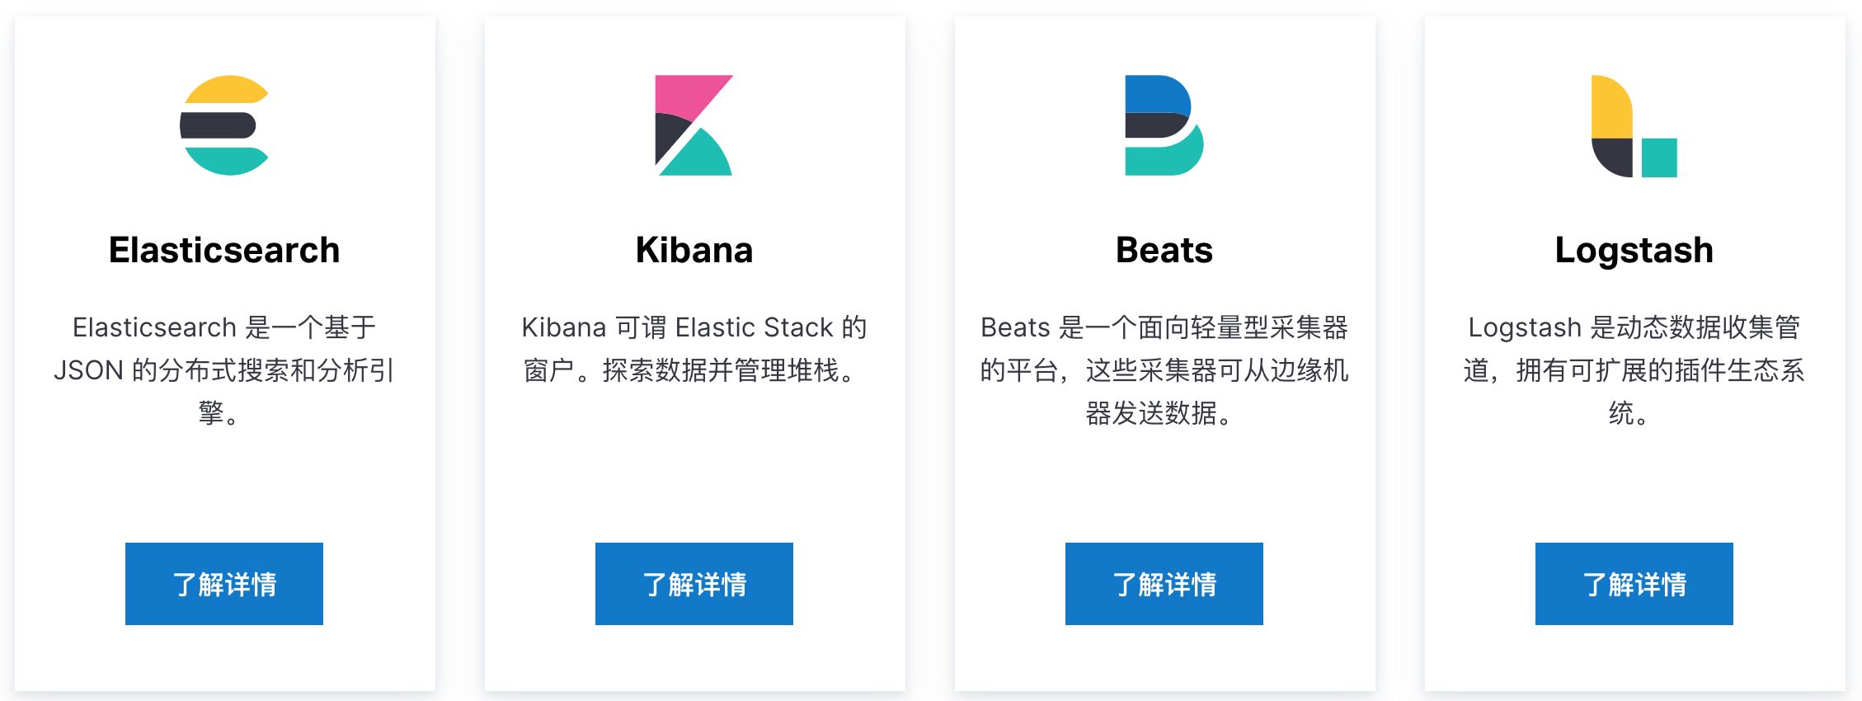
Elastic家族成员&现状
官网： https://www.elastic.co/cn

Slide 6

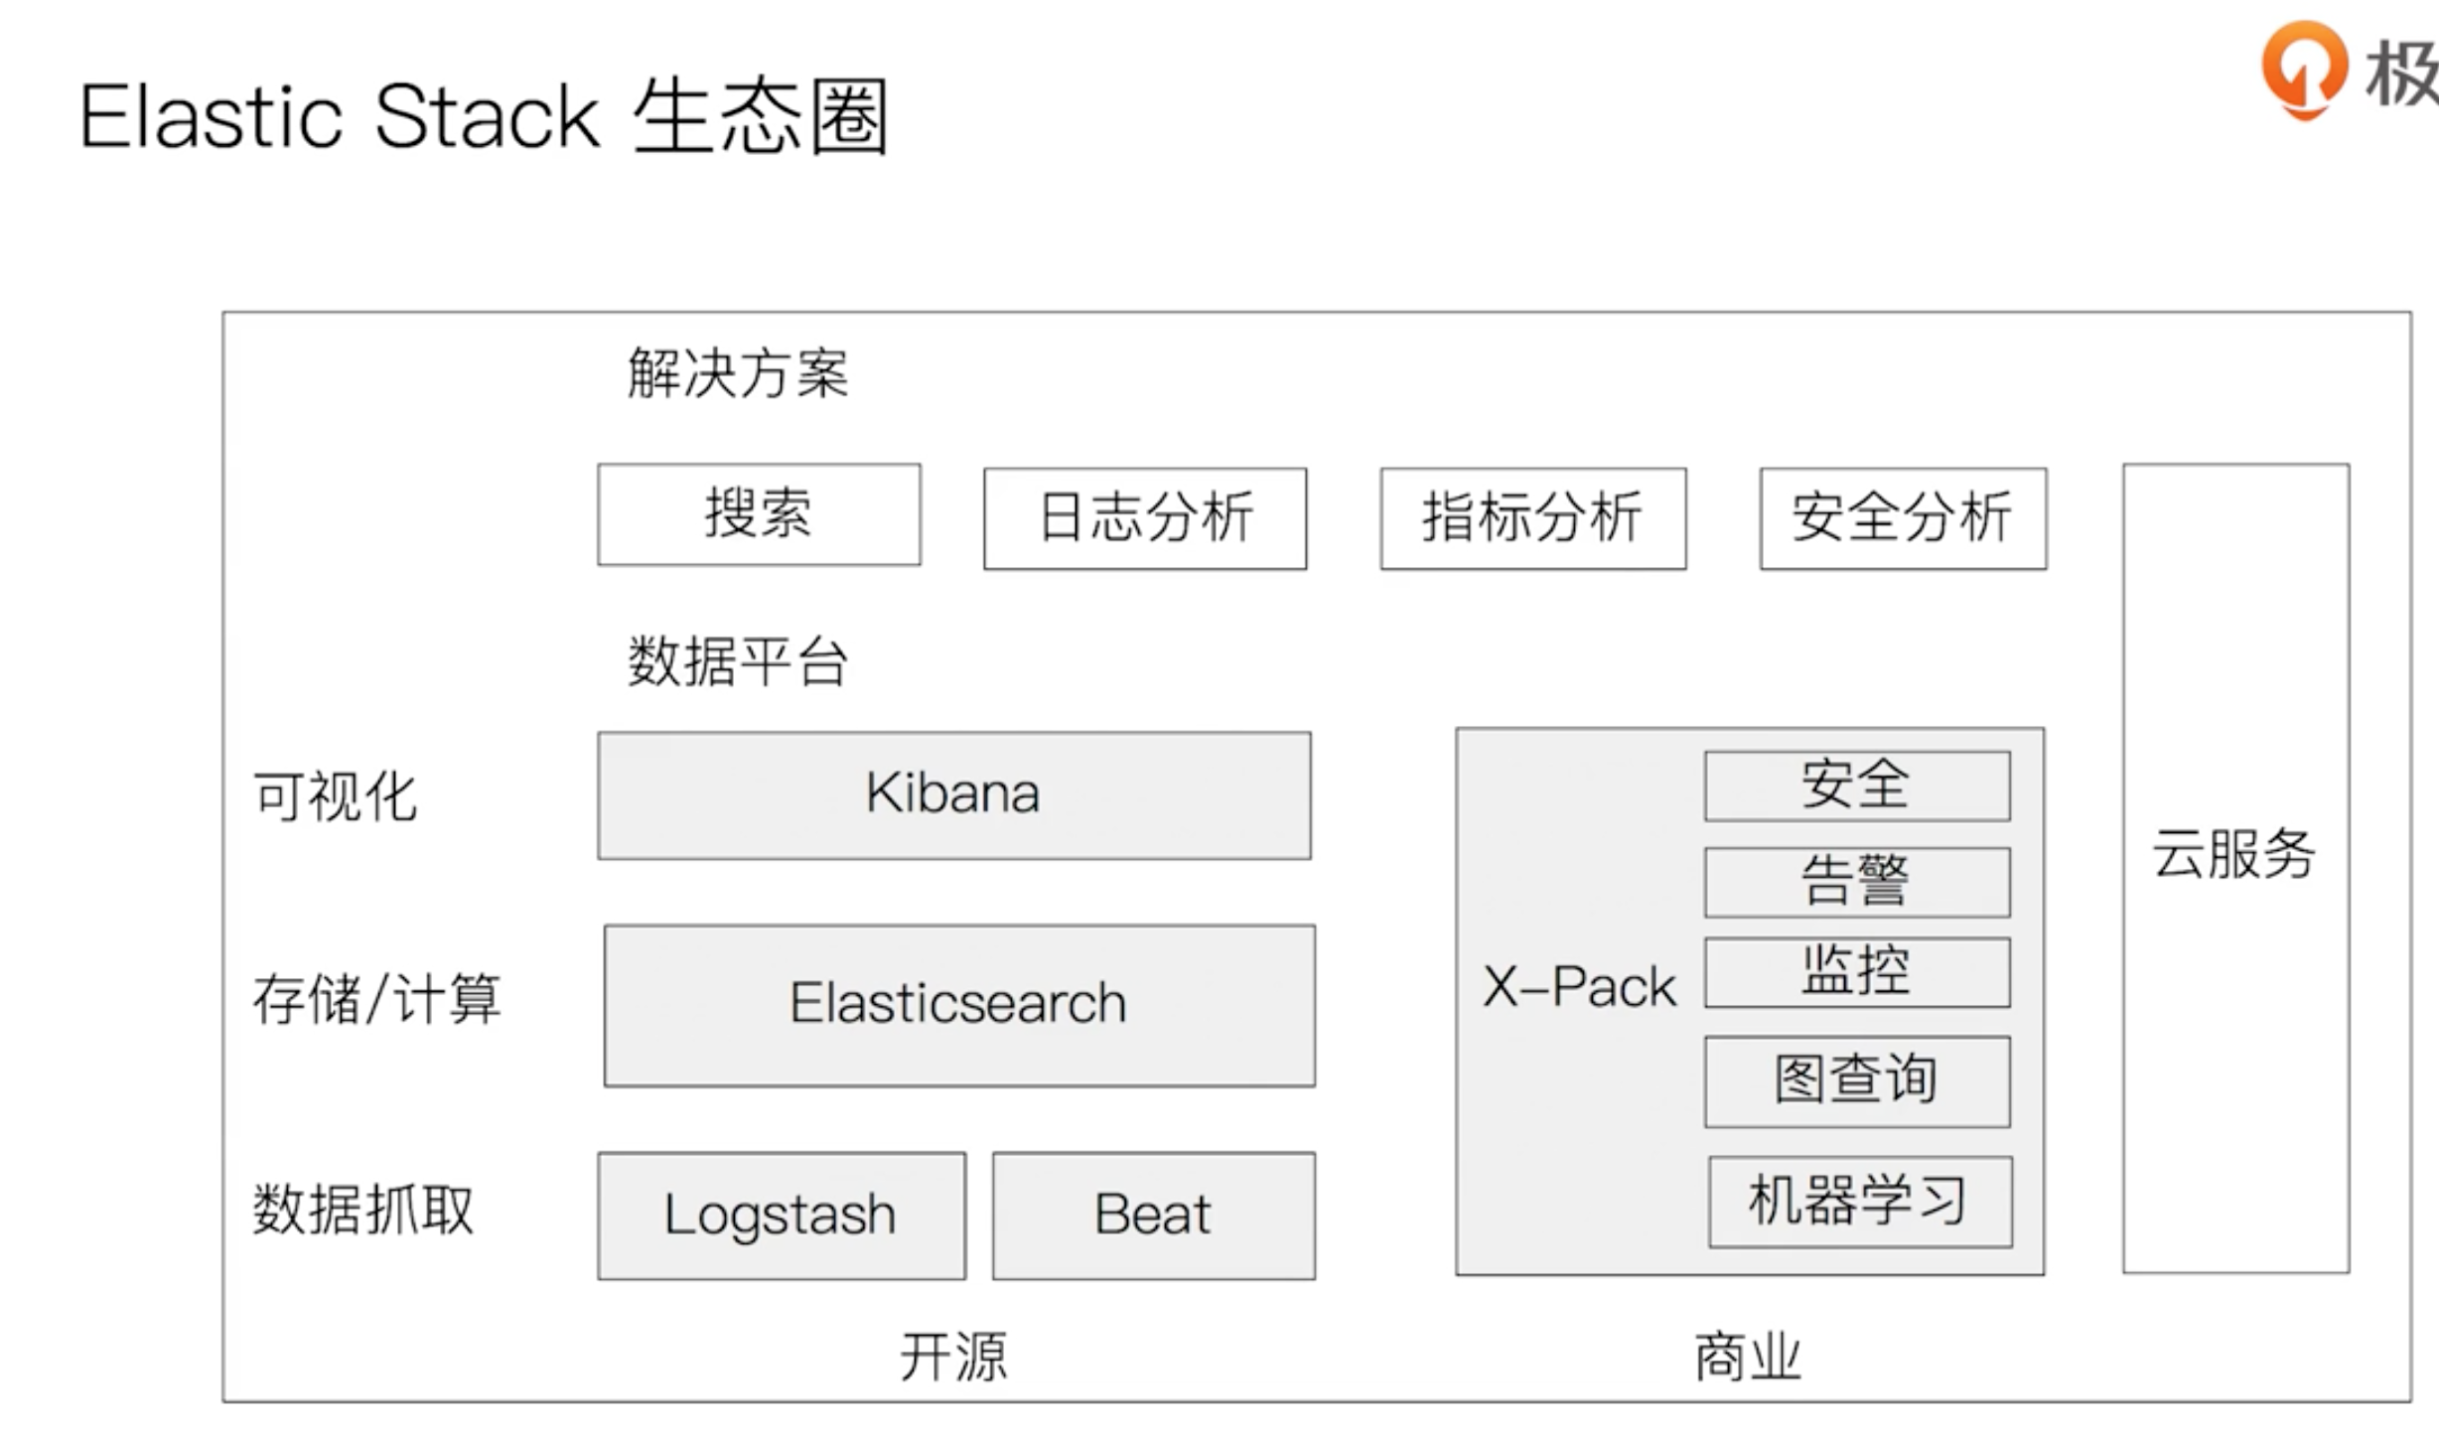
Elastic家族成员&现状

Slide 7
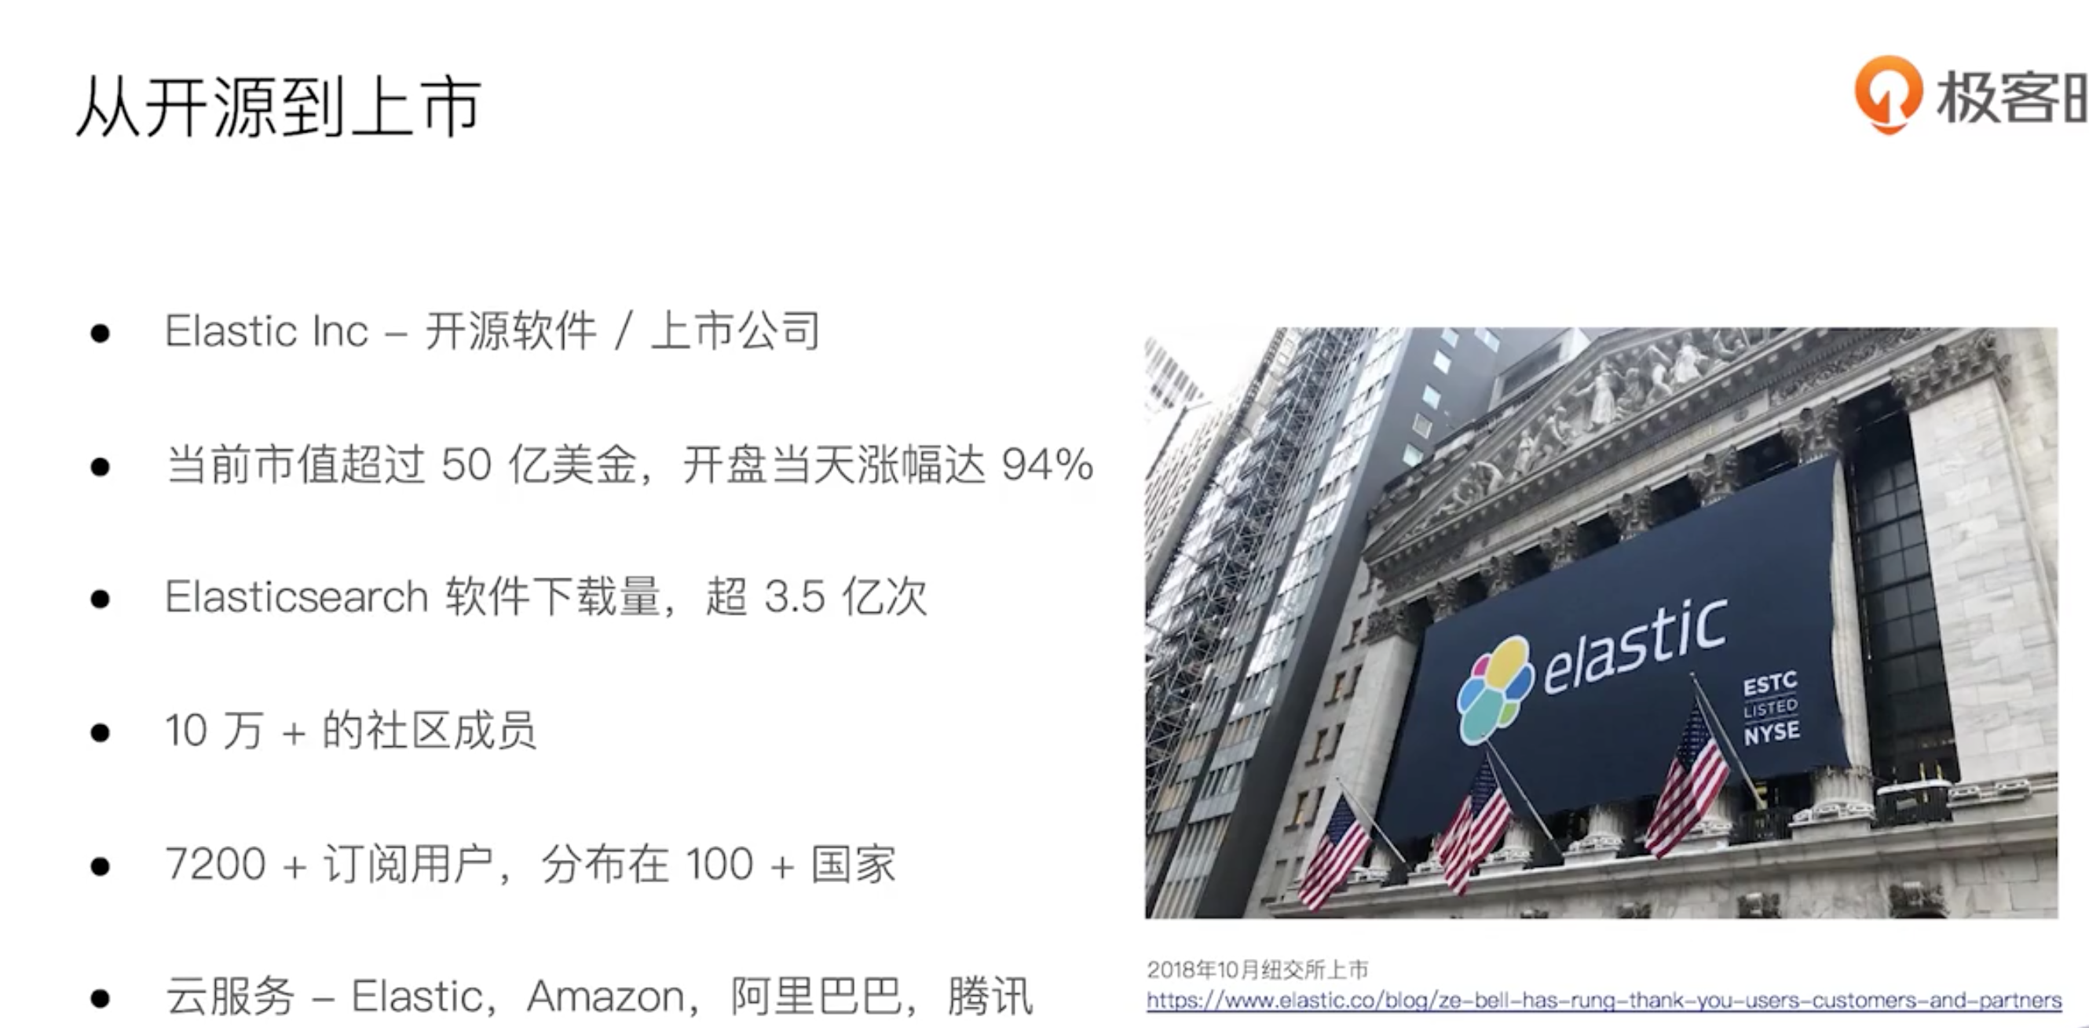
Elastic家族成员&现状

Slide 8

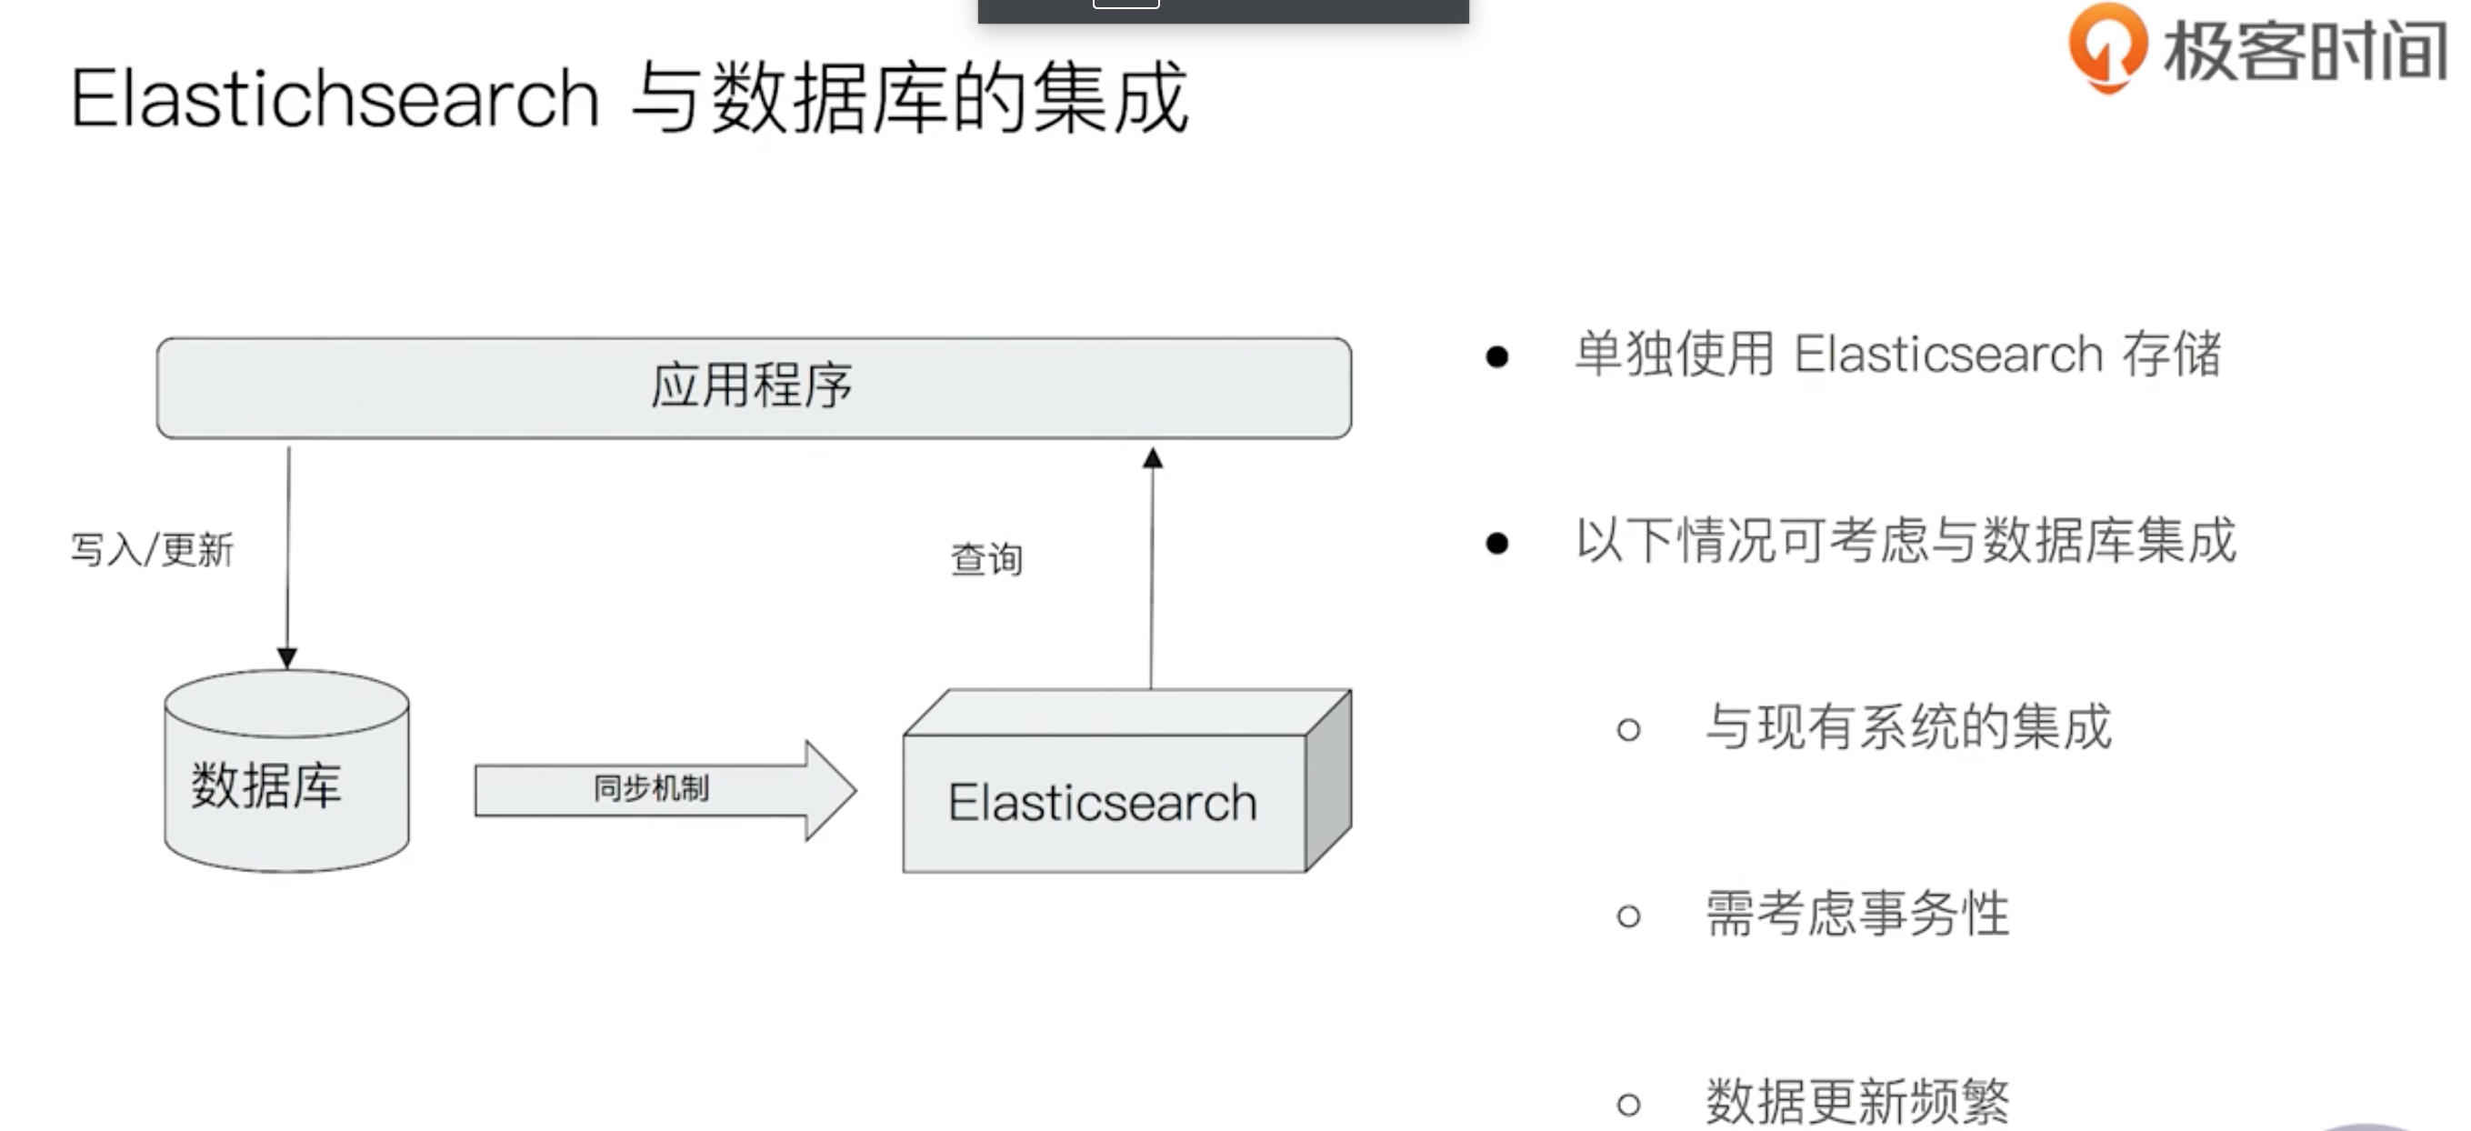
业务场景
搜索

Slide 9
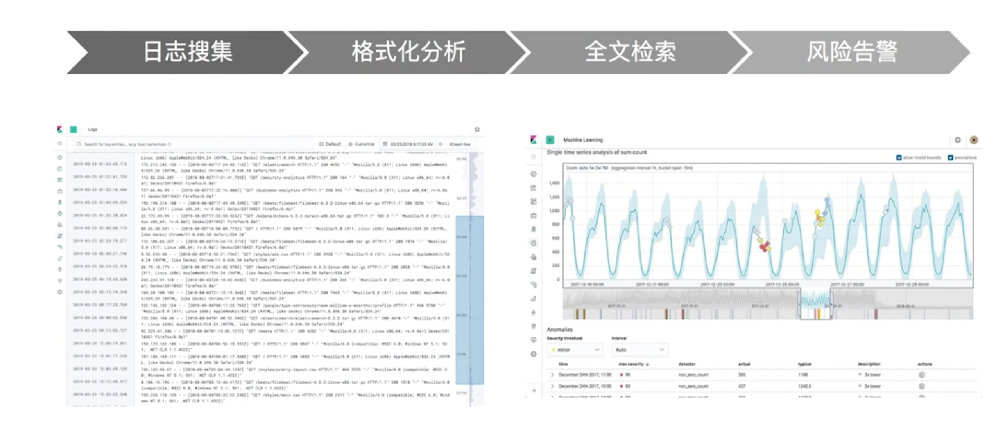
业务场景
日志管理

Slide 10
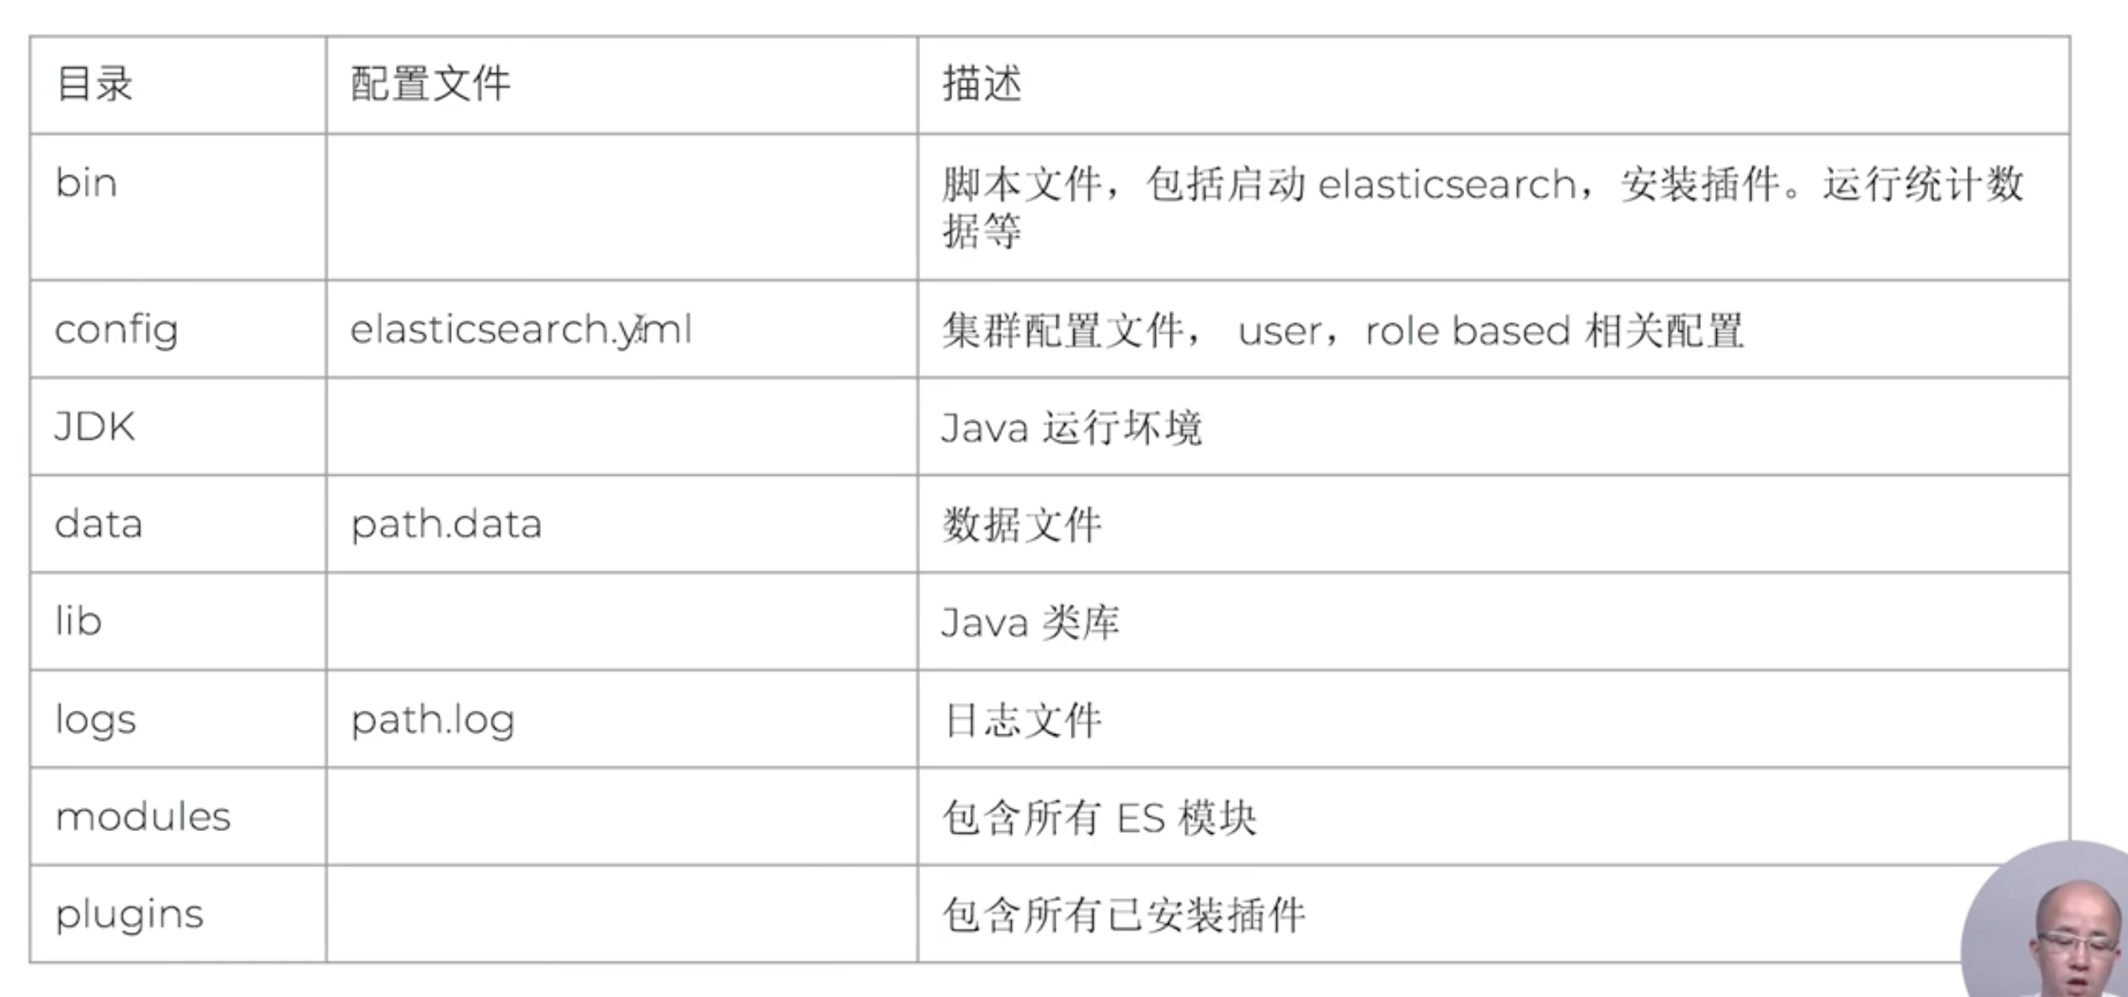

ES下载安装
ES下载地址： https://www.elastic.co/cn/downloads/elasticsearch

Slide 11
ES常用启动命令
#启动单节点
bin/elasticsearch -E node.name=node0 -E cluster.name=ceping -E path.data=node0_data
#安装插件
bin/elasticsearch-plugin install analysis-icu
#查看插件
bin/elasticsearch-plugin list
#查看安装的插件
GET http://localhost:9200/_cat/plugins?v
#start multi-nodes Cluster
bin/elasticsearch -E node.name=node0 -E cluster.name=ceping -E path.data=node0_data
bin/elasticsearch -E node.name=node1 -E cluster.name=ceping -E path.data=node1_data
bin/elasticsearch -E node.name=node2 -E cluster.name=ceping -E path.data=node2_data
bin/elasticsearch -E node.name=node3 -E cluster.name=ceping -E path.data=node3_data
#查看集群
GET http://localhost:9200
#查看nodes
GET _cat/nodes
GET _cluster/health

Slide 12
Kibana下载安装
KIBANA下载地址： https://www.elastic.co/cn/downloads/kibana
配置config/kibana.yml，设置elasticsearch url指向ElasticSearch实例
运行 bin/kibana
http://localhost:5601
可以导入Sample Data, 实验dashboard

Slide 13
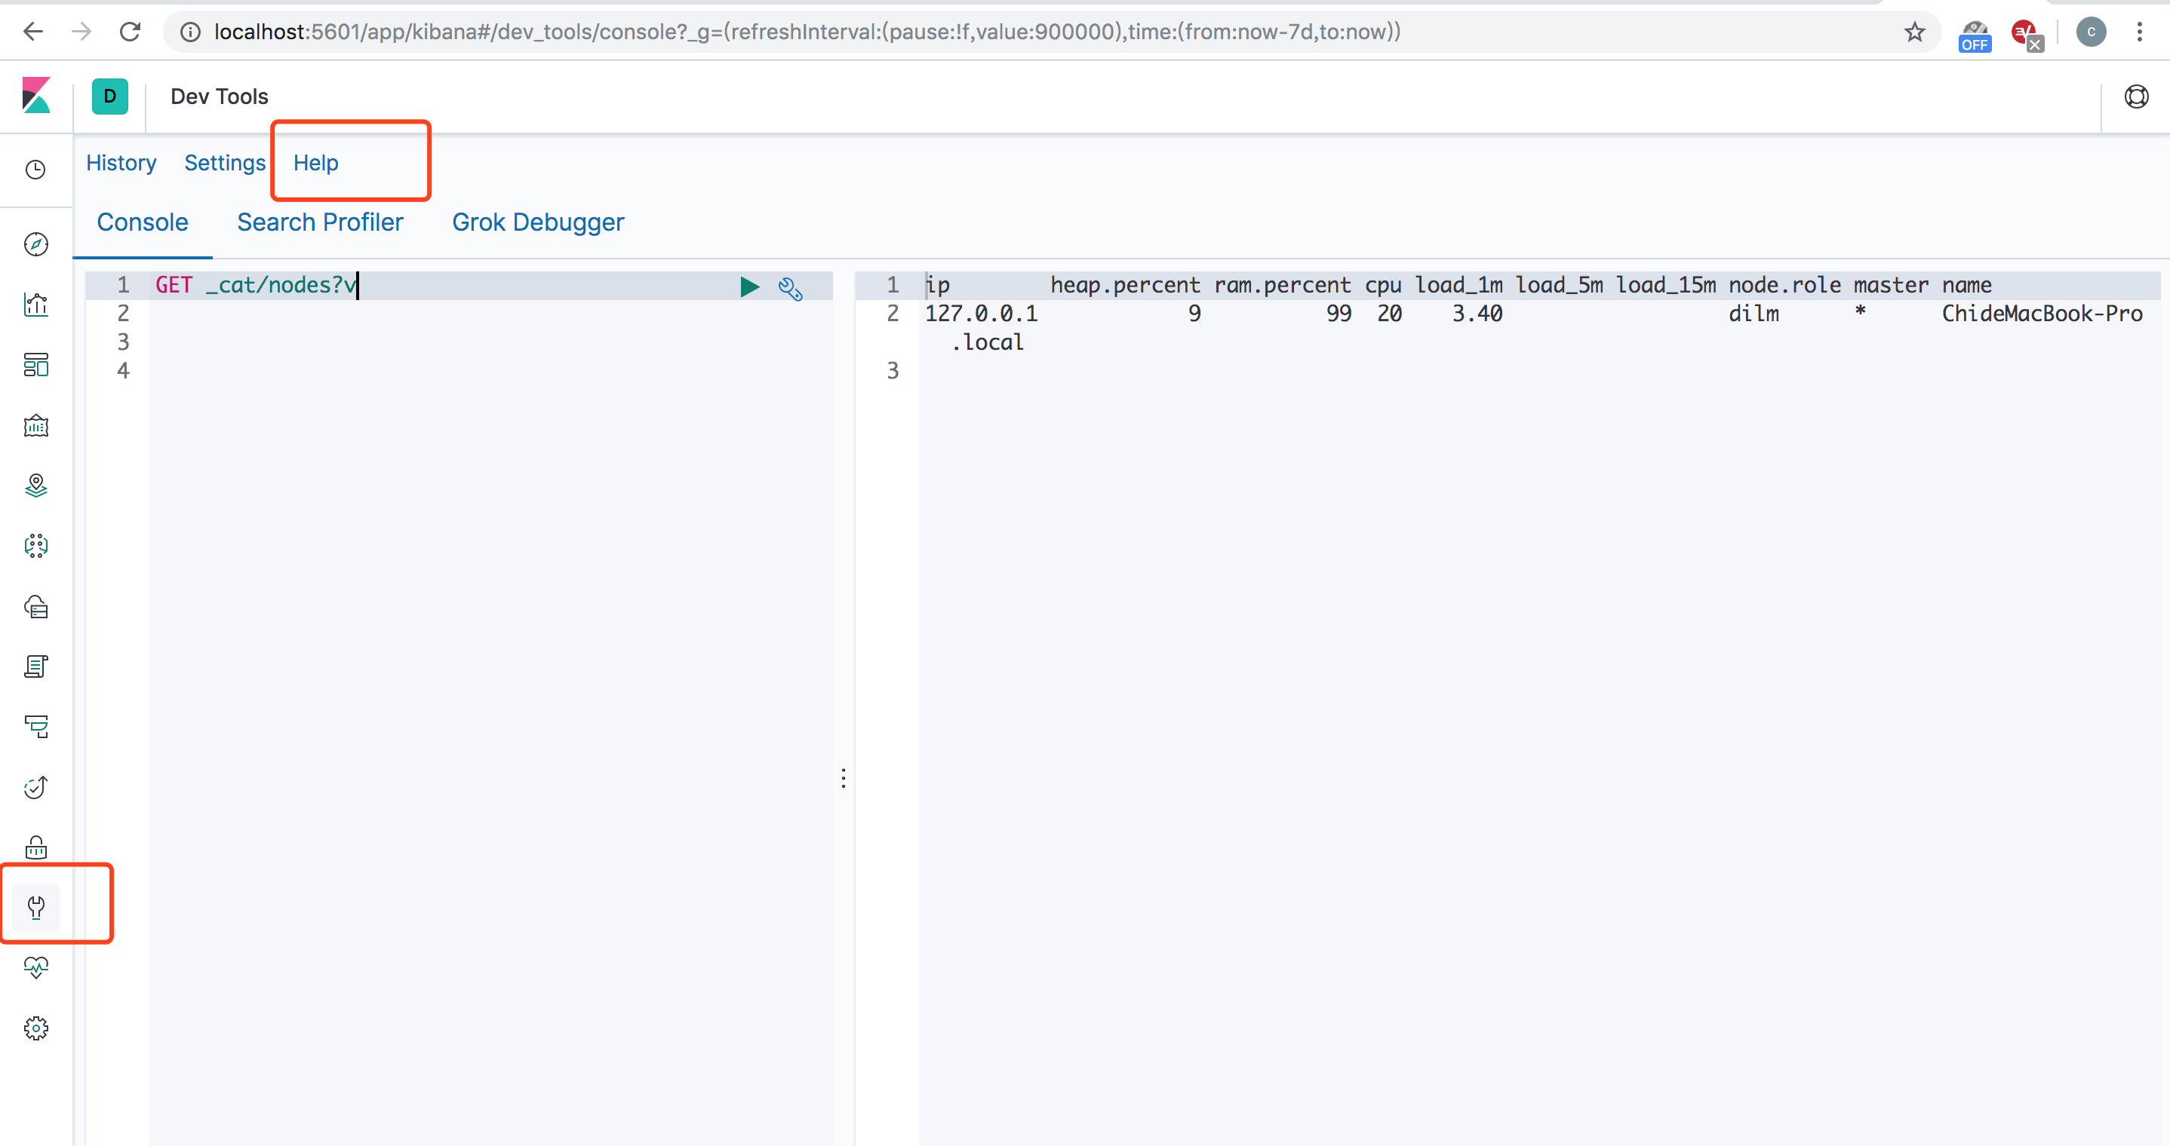
Kibana dev tools

Slide 14
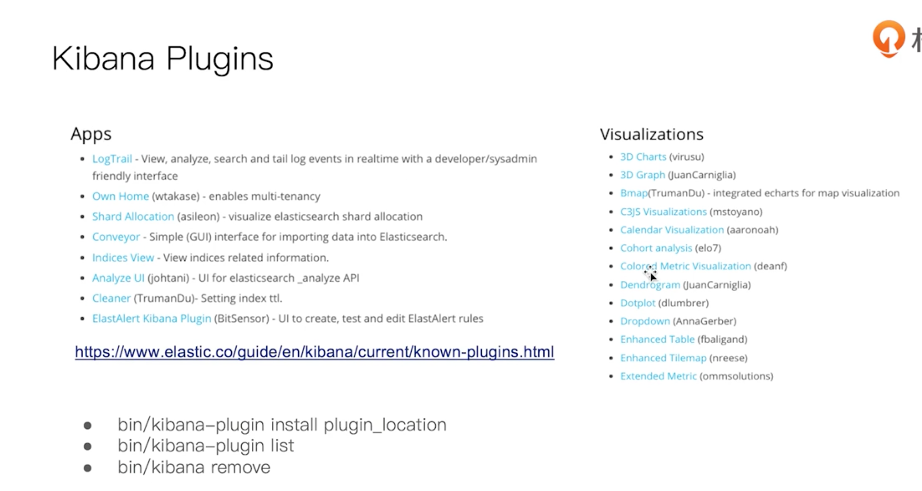

Kibana plugin

Slide 15
Run IN Docker
https://github.com/wangchi113/ElasticSearchSharing/blob/master/docker-compose.yml
常用ES相关Docker命令 #启动 docker-compose up #停止容器 docker-compose down #停止容器并且移除数据 docker-compose down -v #一些docker 命令 docker ps docker stop Name/ContainerId docker start Name/ContainerId #删除单个容器 $docker rm Name/ID -f, –force=false; -l, –link=false Remove the specified link and not the underlying container; -v, –volumes=false Remove the volumes associated to the container #删除所有容器 $docker rm `docker ps -a -q` 停止、启动、杀死、重启一个容器 $docker stop Name/ID $docker start Name/ID $docker kill Name/ID $docker restart name/ID

Slide 16
Logstash 安装与导入数据
下载地址： https://www.elastic.co/cn/downloads/logstash
下载movies.csv
配置logstash.conf文件
指定配置文件运行： bin/logstash -f /YOUR_PATH_of_logstash.conf

Slide 17
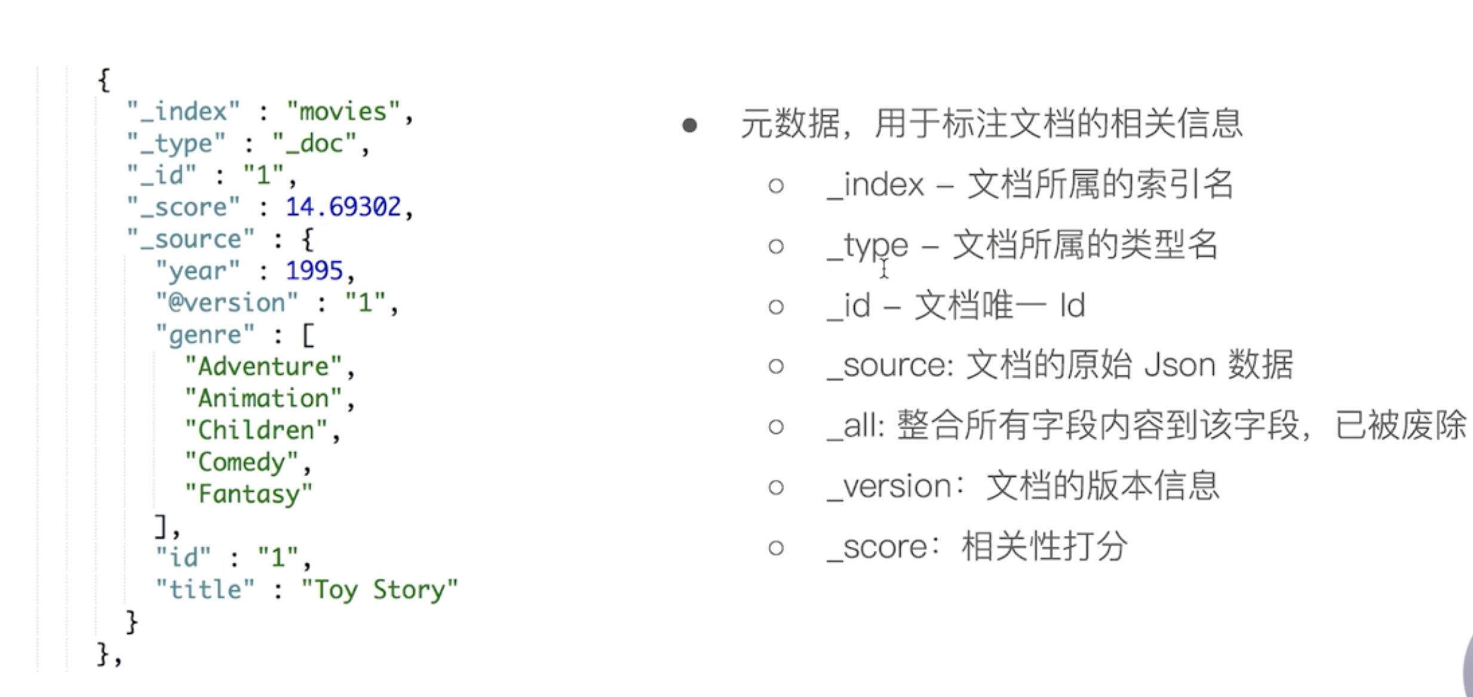

ES基本概念
文档（Document）: 对应关系型数据库Row
由Json格式字符串组成
每个文档都有对应的类型（字符串，数值，布尔，日期，二进制，范围类型）
每个文档都有一个唯一ID，可自己制定或者ES生成
每条文档都有一些自己的元数据

Slide 18
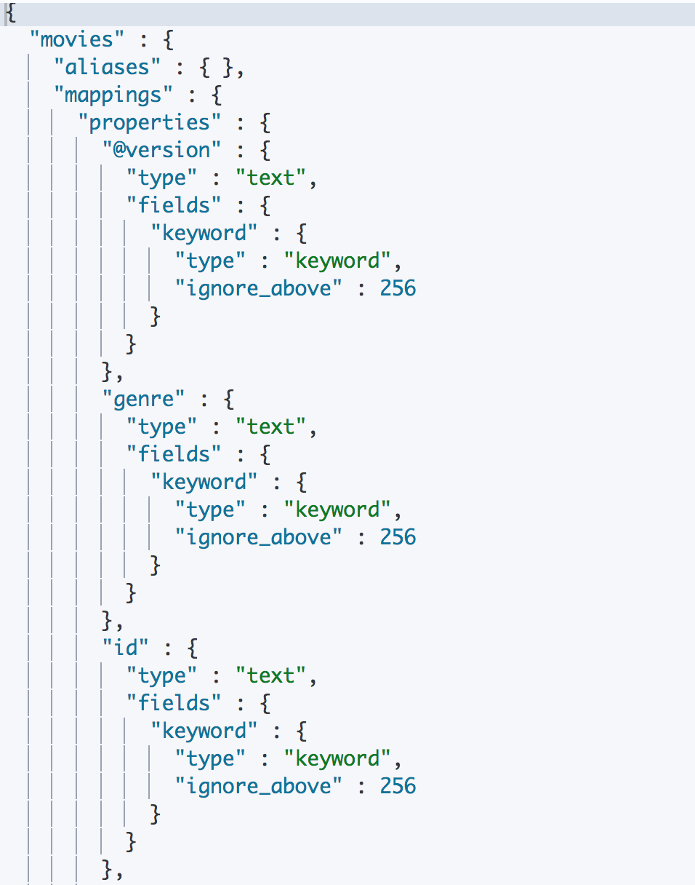
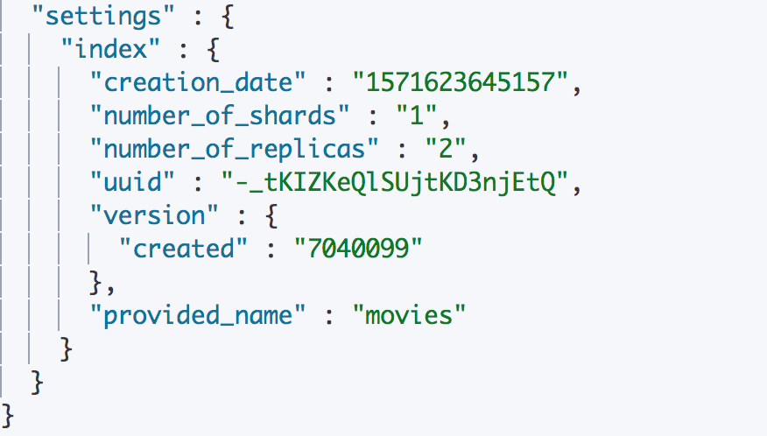
ES基本概念
2. 索引（index）：文档的容器，一类文档的集合。对应Mysql的Table
Index是一个逻辑概念，一个index可以分布在多台机器上
每个index有属于自己的Mapping，里面定义了该索引每条文档的类型
每个index有属于自己的Setting, 里面定义了该索引的数据分布

Slide 19
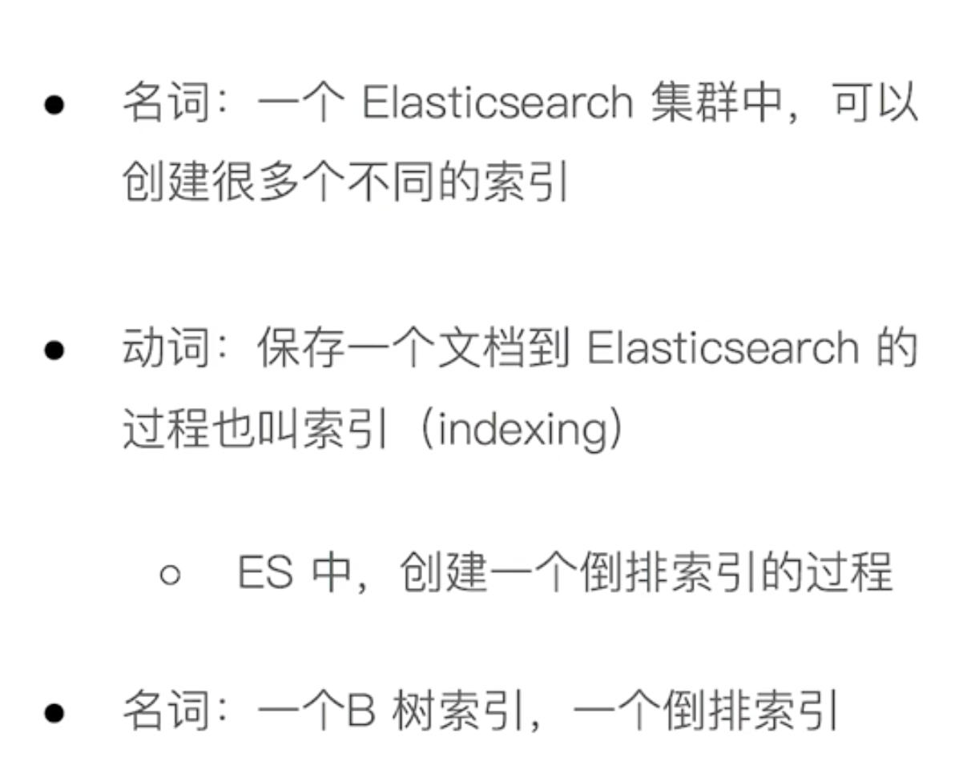
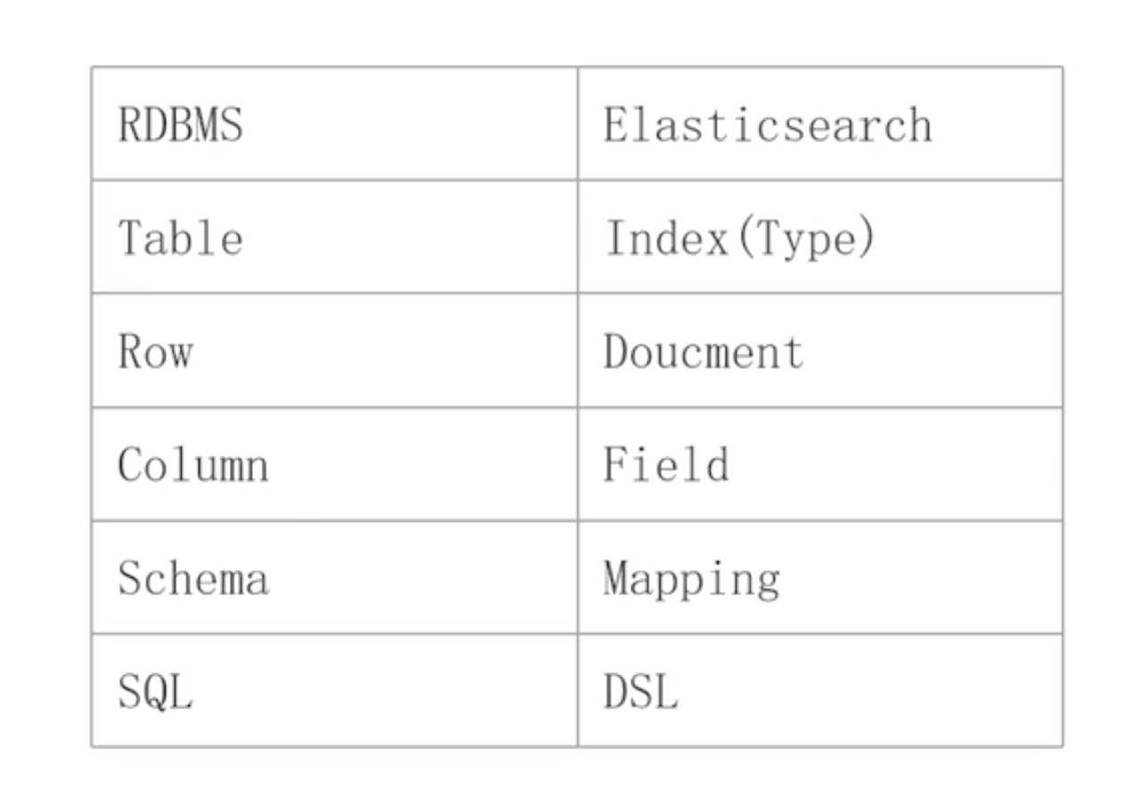
ES基本概念
1. 索引的不同语意
2. 与关系型数据库比较

Slide 20
ES基本概念
节点（node）：
节点就是一个ES实例，本质上就是一个java进程
一台机器上可以运行多个ES进程，但是生产上一般建议一台机器上只运行一个ES实例
每一个节点都有自己的名字，通过配置文件，或者-E node.name=node0 配置
节点类型： https://www.jianshu.com/p/7c4818dda91a
Master Node： 主要负责集群中索引的创建、删除以及数据的Rebalance等操作。Master不负责数据的索引和检索，所以负载较轻。当Master节点失联或者挂掉的时候，ES集群会自动从其他Master节点选举出一个Leader。为了防止脑裂，常常设置参数为discovery.zen.minimum_master_nodes=N/2+1，其中N为集群中Master节点的个数。建议集群中Master节点的个数为奇数个
Data Node： 主要负责集群中数据的索引和检索，一般压力比较大。建议和Master节点分开，避免因为Data Node节点出问题影响到Master节点。
Coordinating Node 负责接收用户请求，分发请求到所需要的Node，并且负责收集，合并各个返回结果。 每个节点默认都是Coordinating Node，可以通过配置文件设置成转义的Coordinating Node。

Slide 21
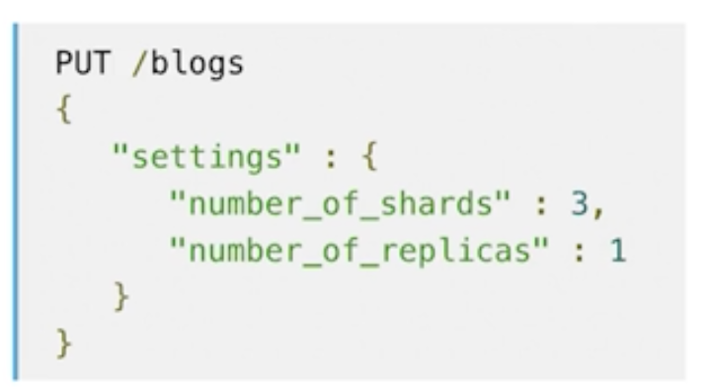
ES基本概念
分片：用已解决数据水平扩展的问题，通过分片数据可以分不到所有节点上
一个分片是一个运行的Lucene实例
主分片在索引创建是指定，后续不允许修改，除非reindex
2. 副本分片：用以解决数据高可用的问题，主分片的拷贝。
也可以通过副本分片实现读写分离，提高吞吐量

Slide 22
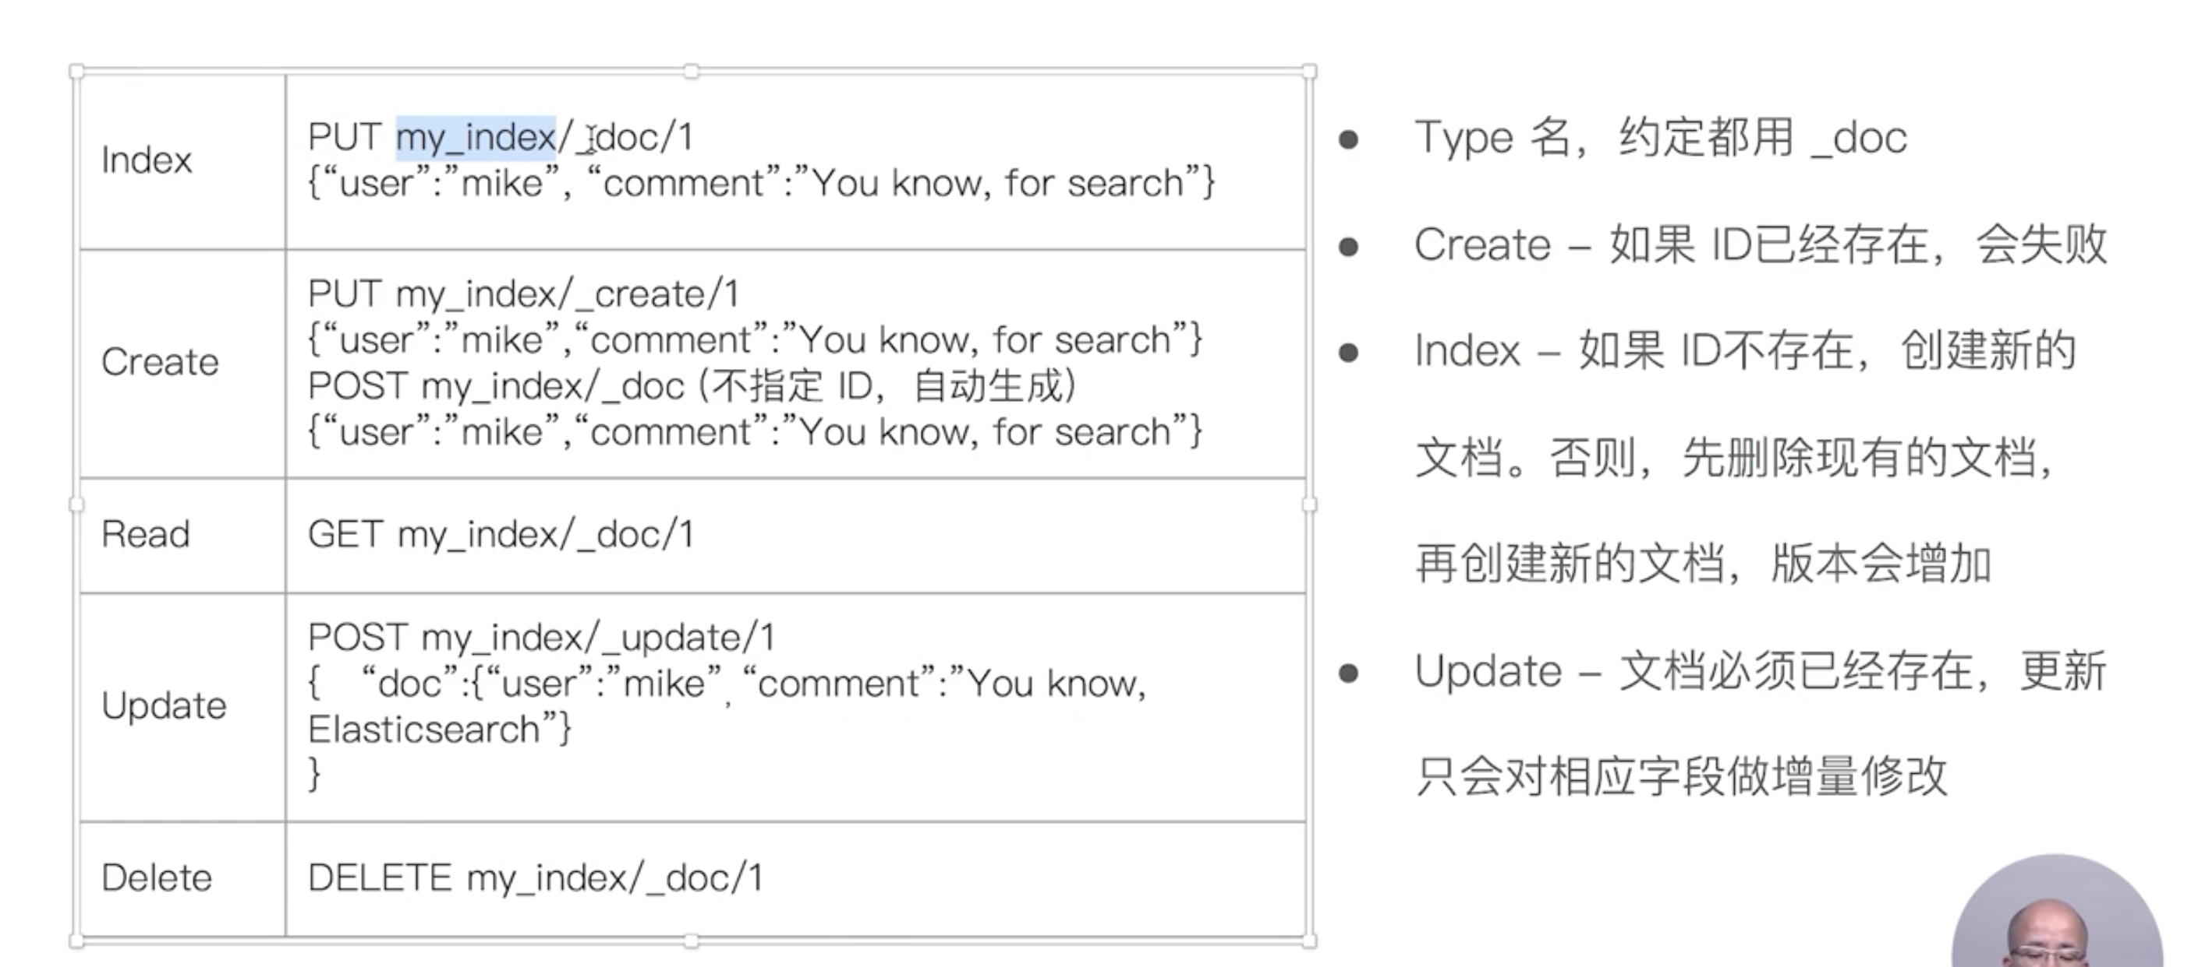

文档的CRUD
Detail In Demo

Slide 23

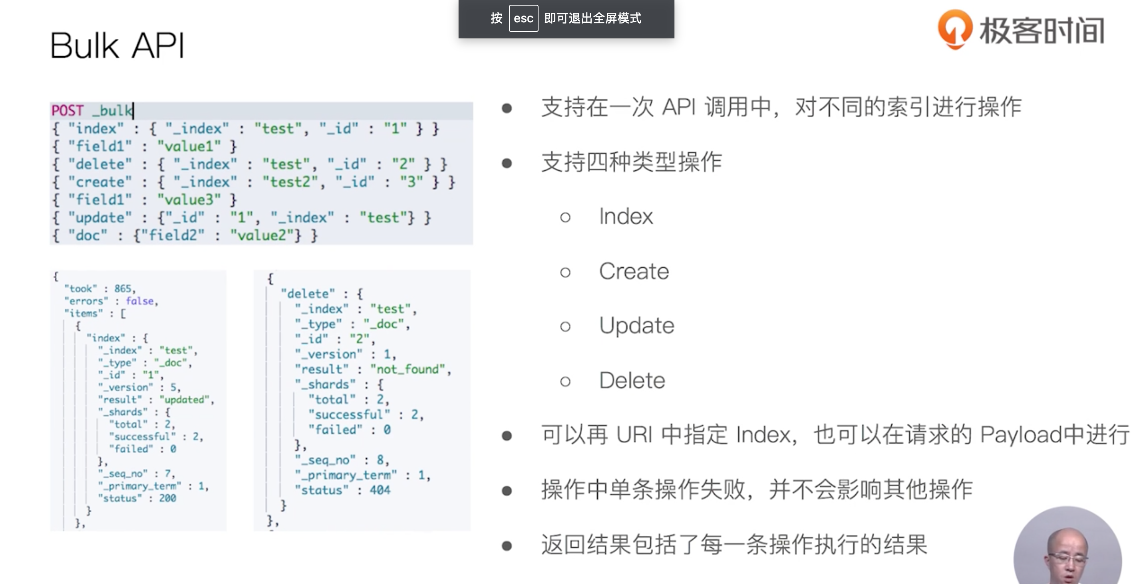
Bulk API

Slide 24

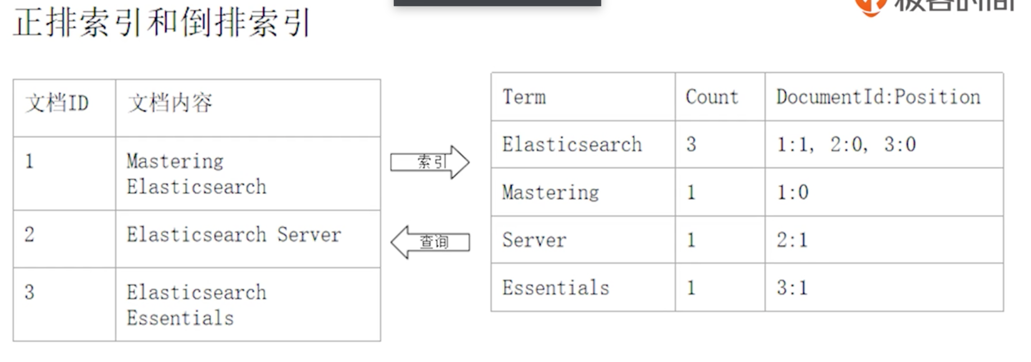
倒排索引

Slide 25
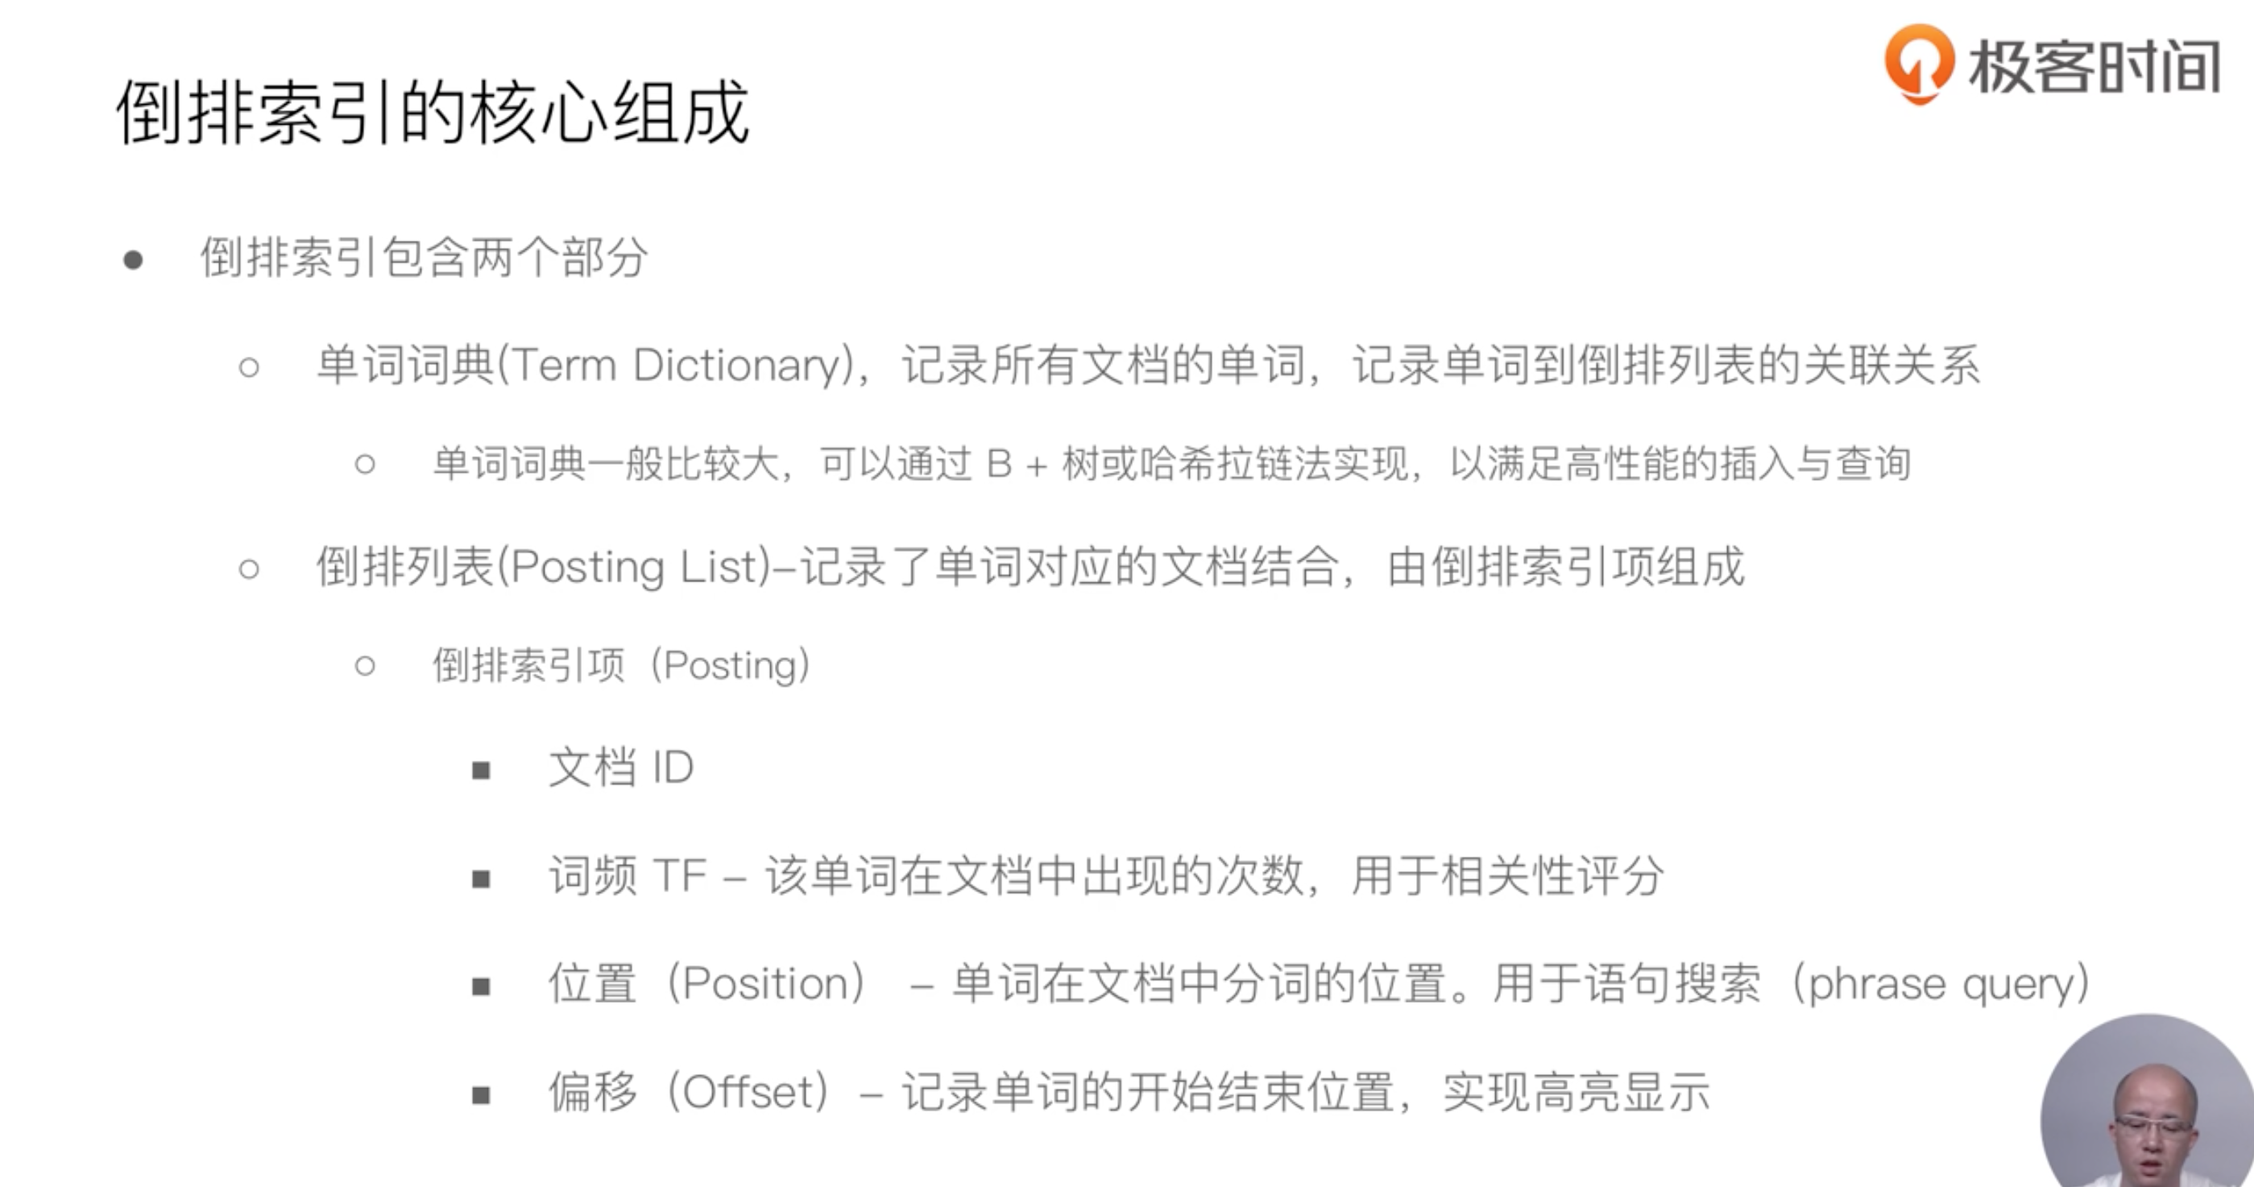

倒排索引

Slide 26
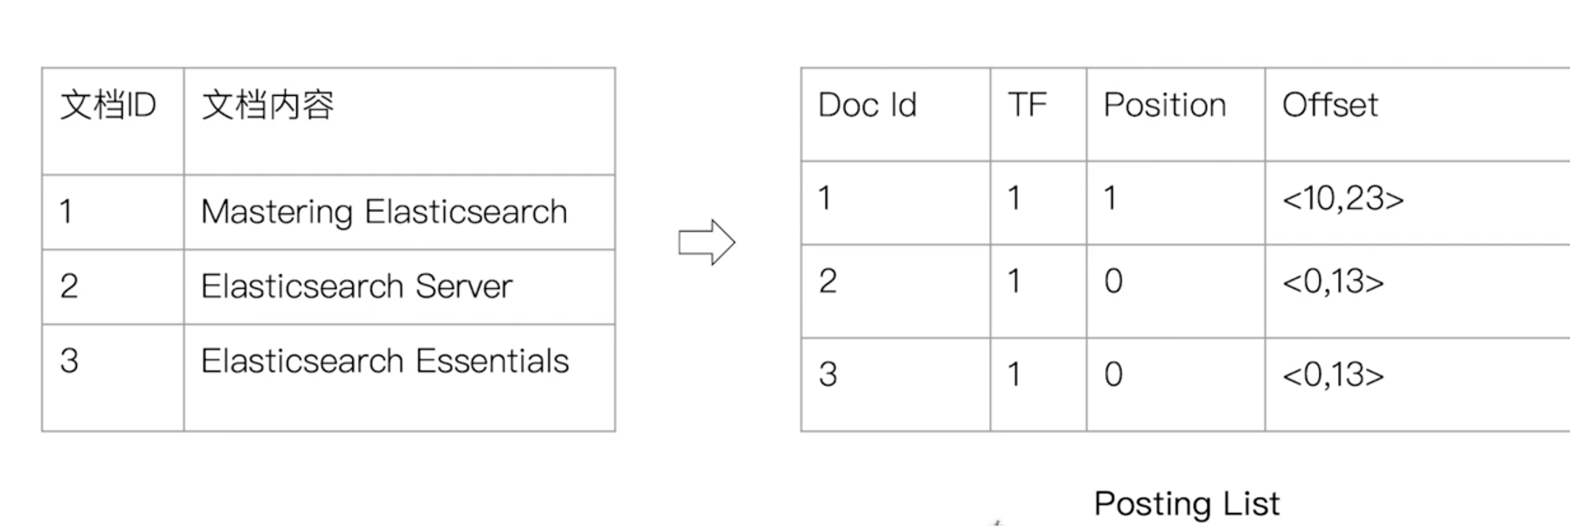
倒排索引
ElasticSearch的Posting List

Slide 27
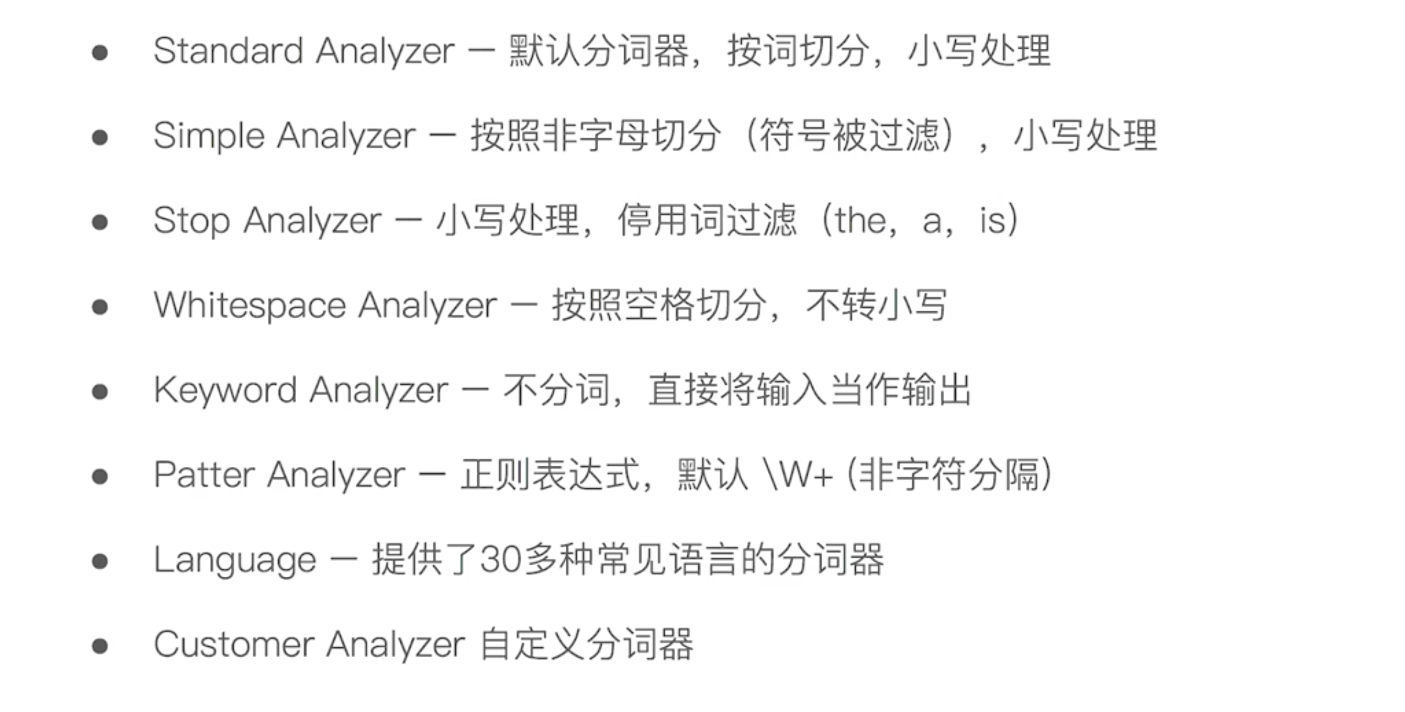
ES分词主要分为三部分 1. Character Filters: 原始文本处理（如：去掉HTML标签） 2. Tokenizer： 切分（如：按照空格） 3. Token Filters： 处理切分后的每个单词（大写转小写，去掉无意义词，近义词）
分词

Slide 28

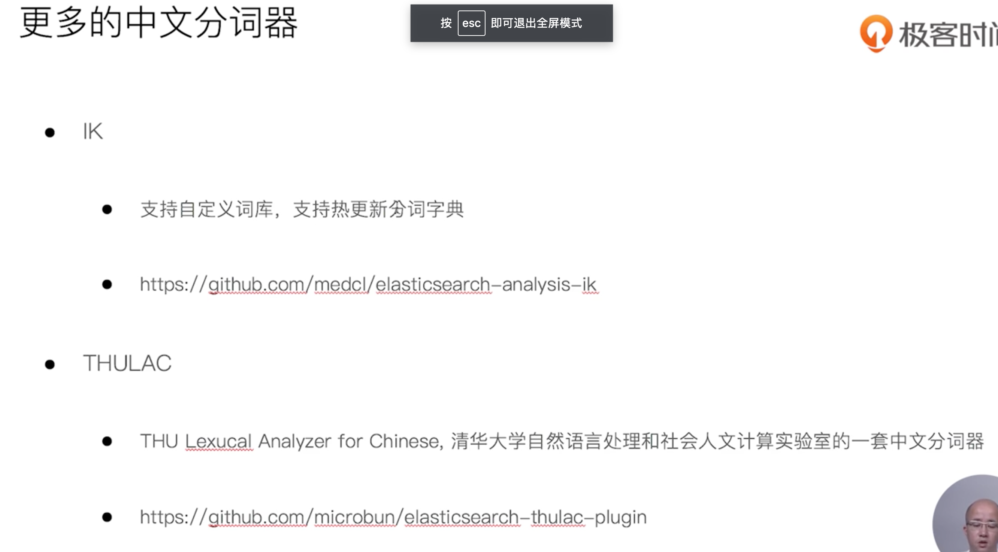
分词

Slide 29
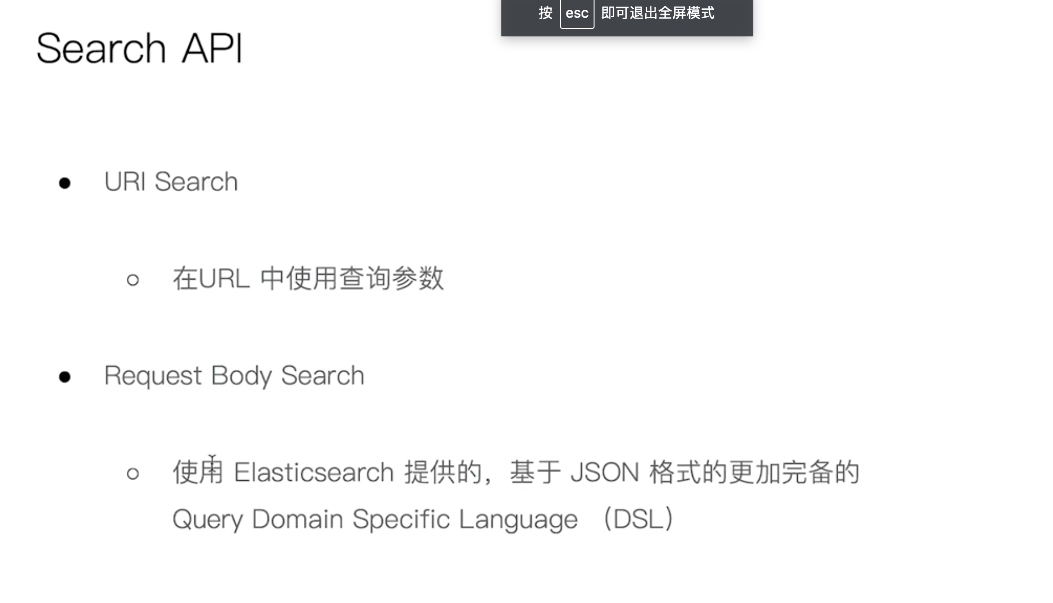

Search API

Slide 30
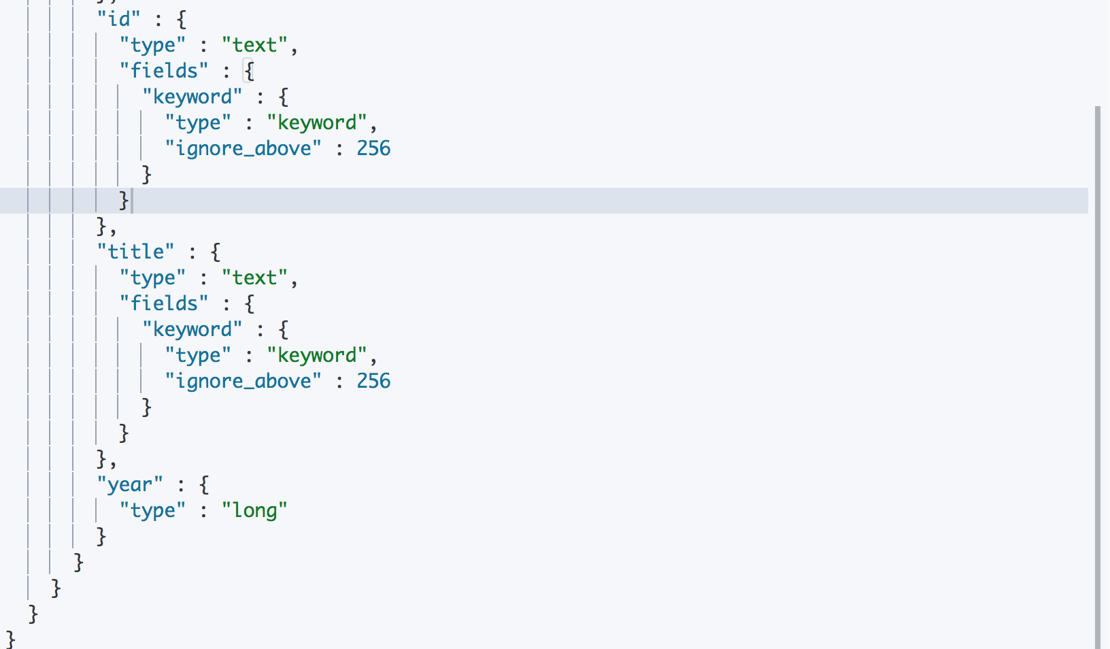
Mapping
GET movies/_mapping //查看mapping接口

Slide 31
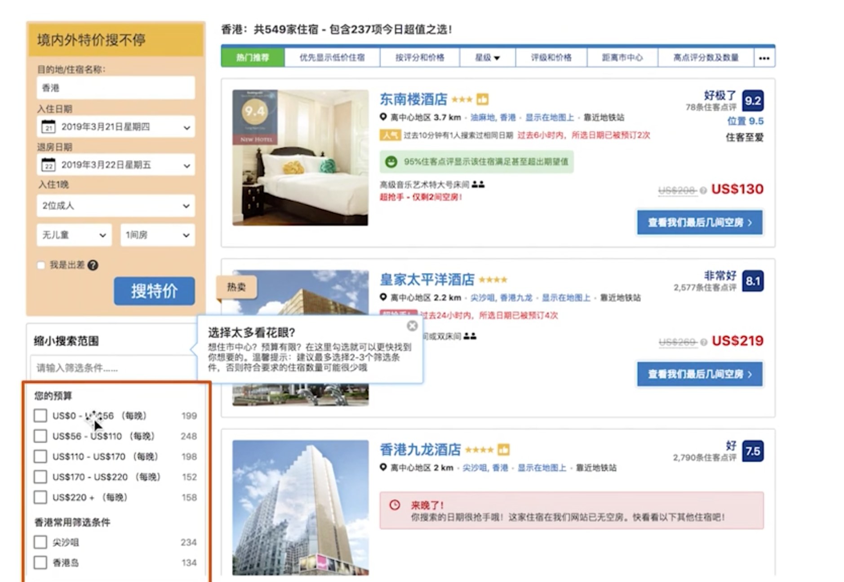
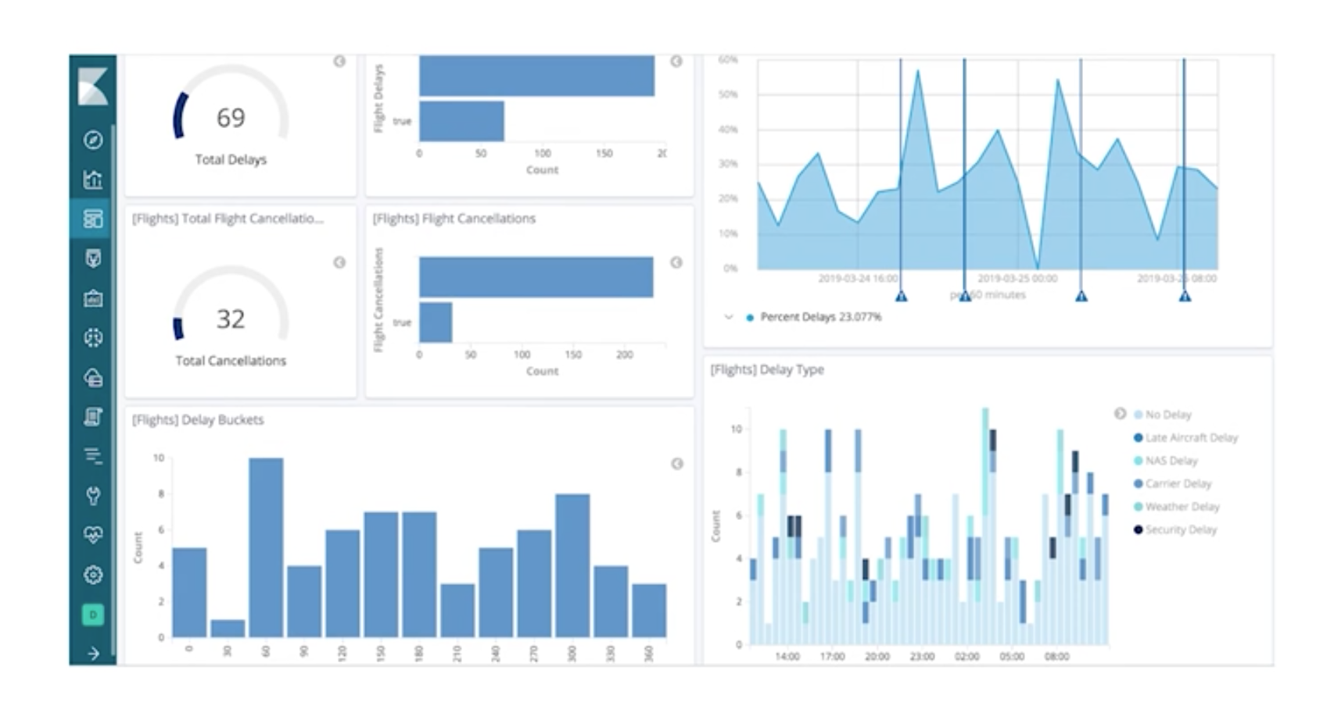
聚合（Aggregation）

Slide 32
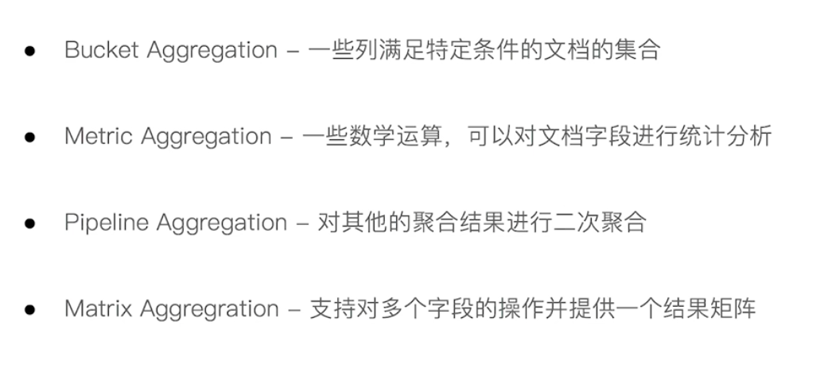
聚合分类

Slide 33
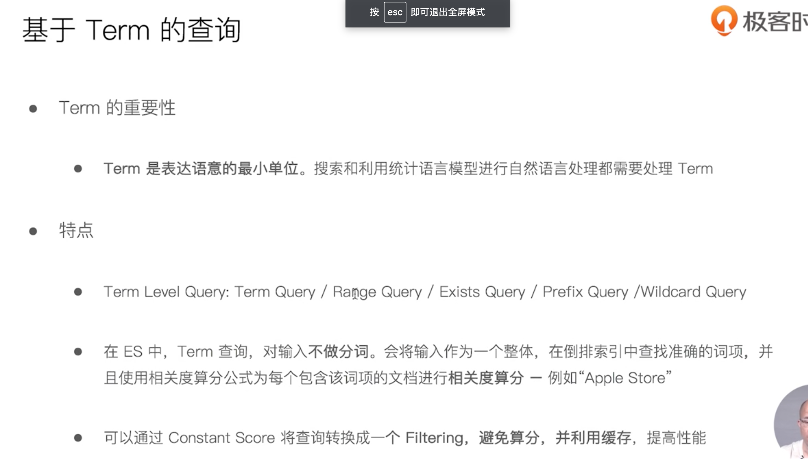

基于词项 VS 基于全文的搜索

Slide 34
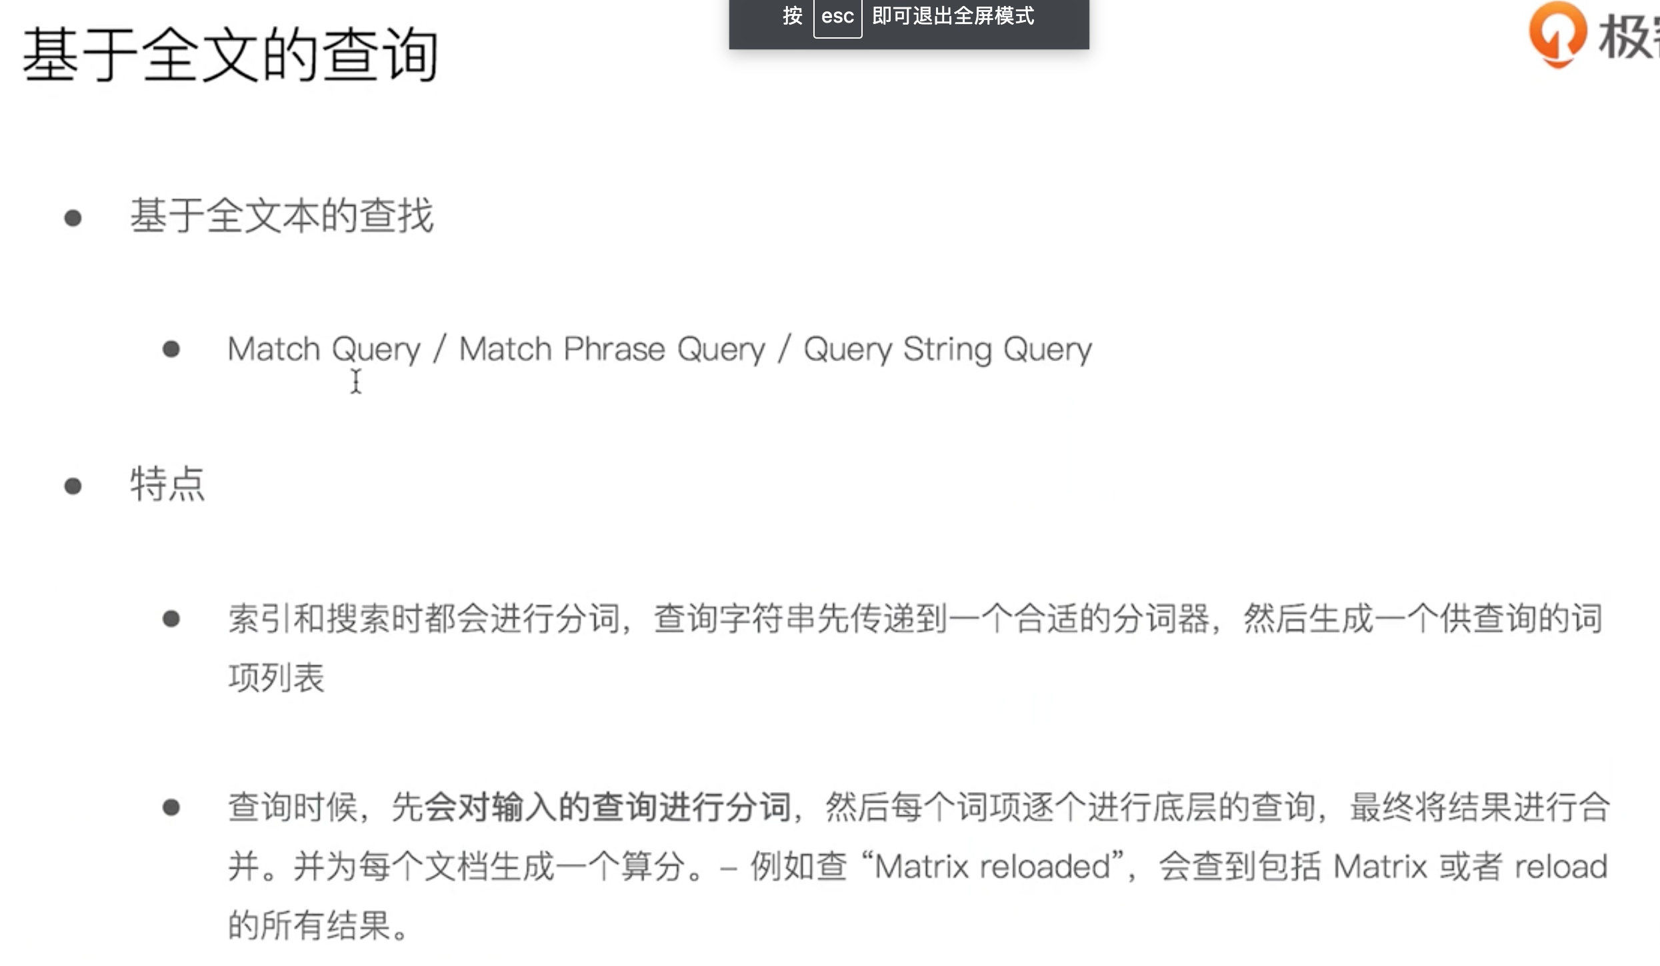

基于词项 VS 基于全文的搜索

Slide 35
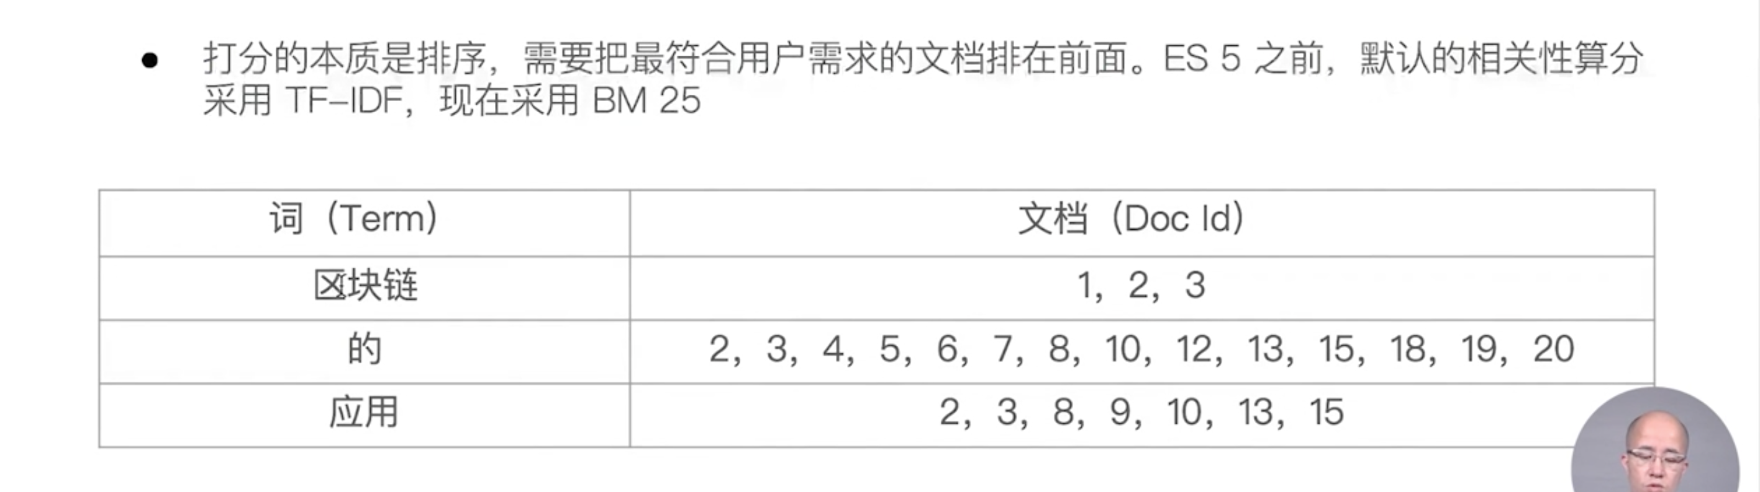

搜索相关性算分

Slide 36
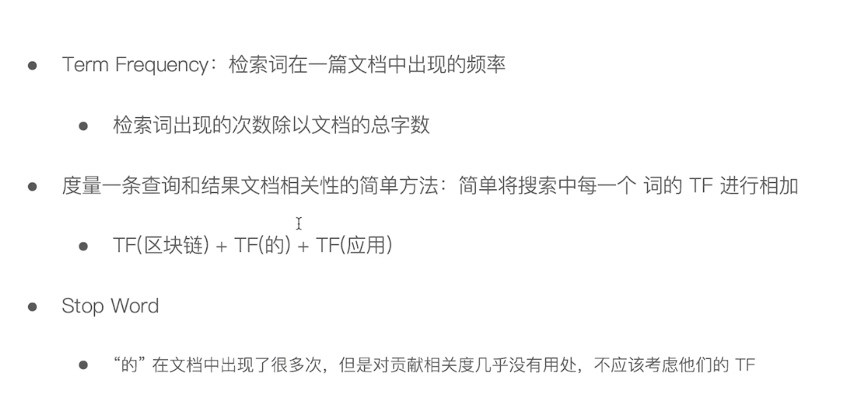
词频 TF

Slide 37
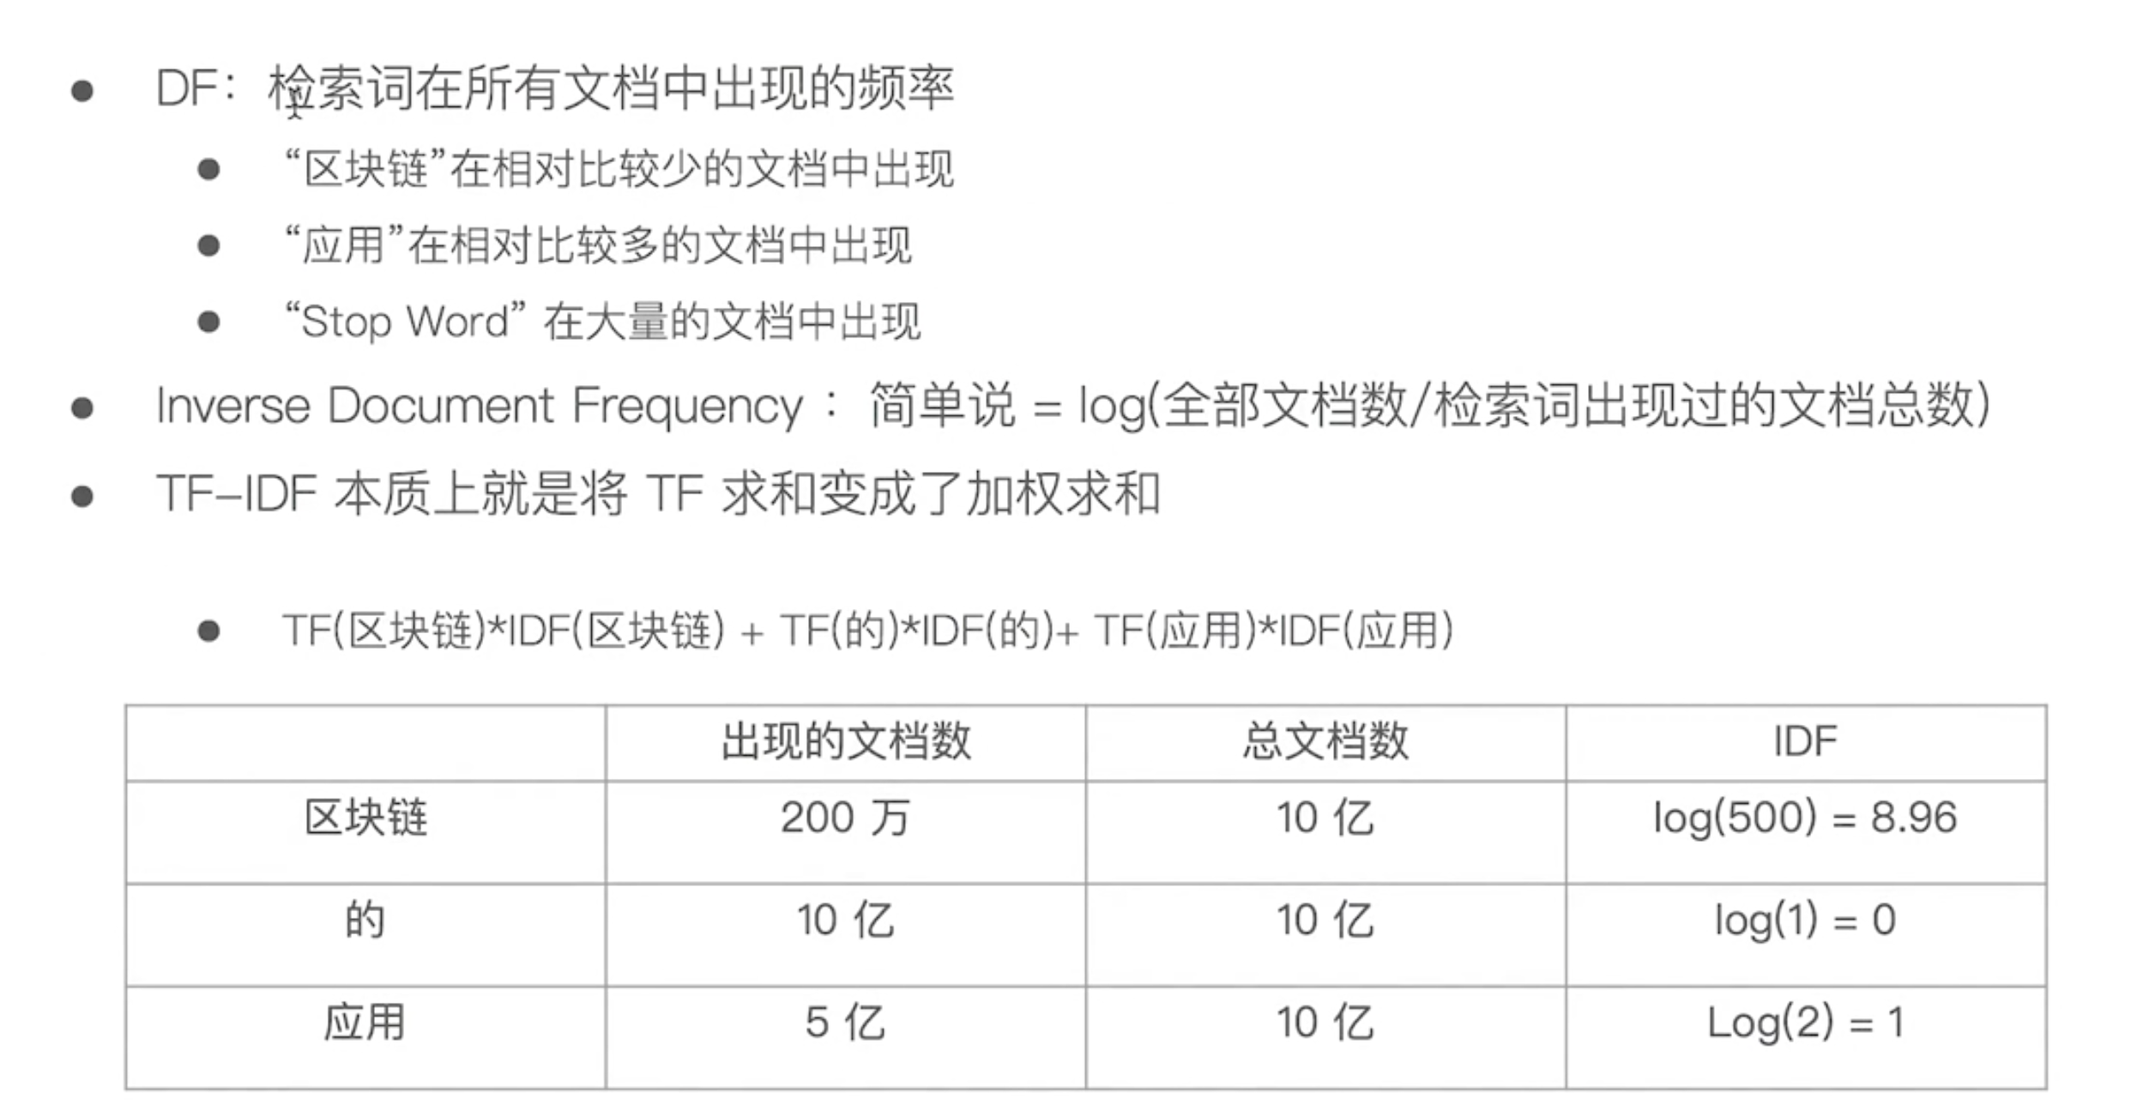
逆文档频率 IDF

Slide 38
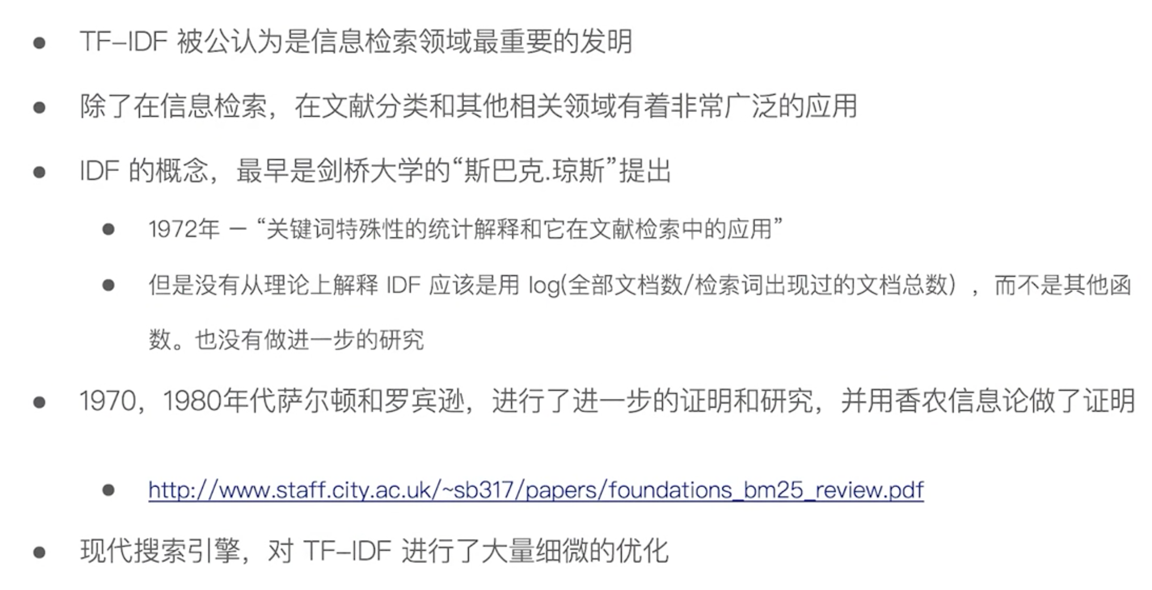
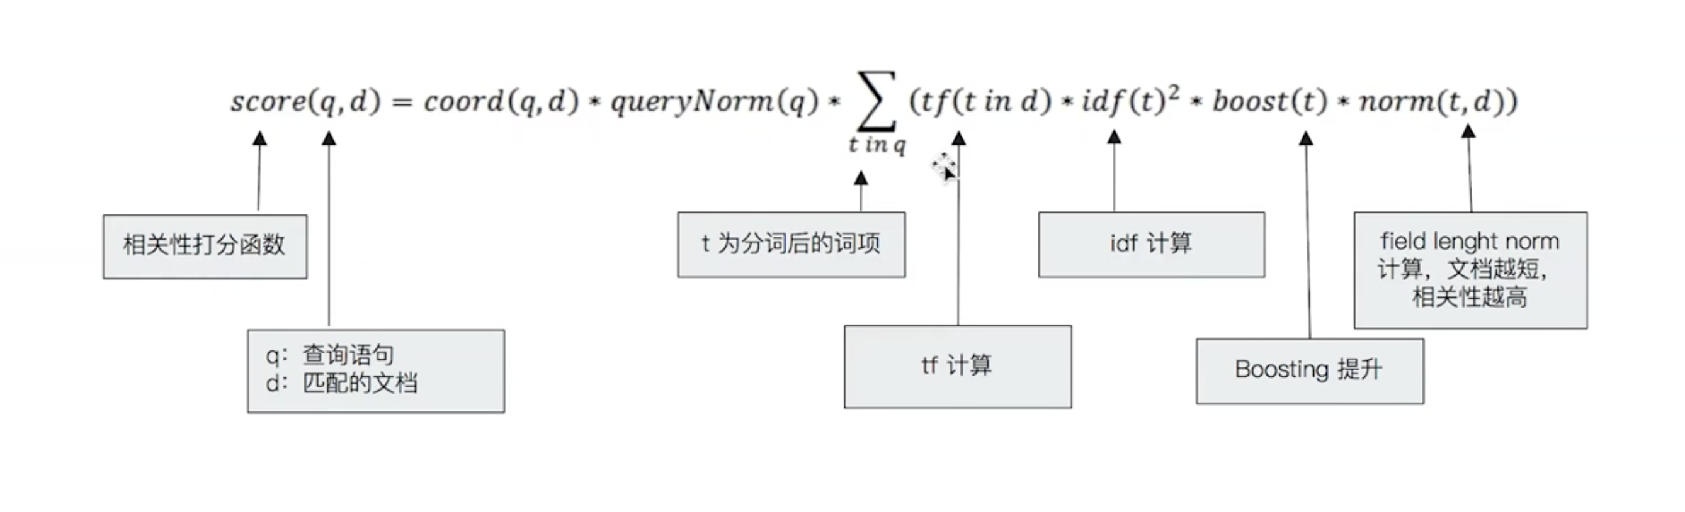
TF-IDF

Slide 39
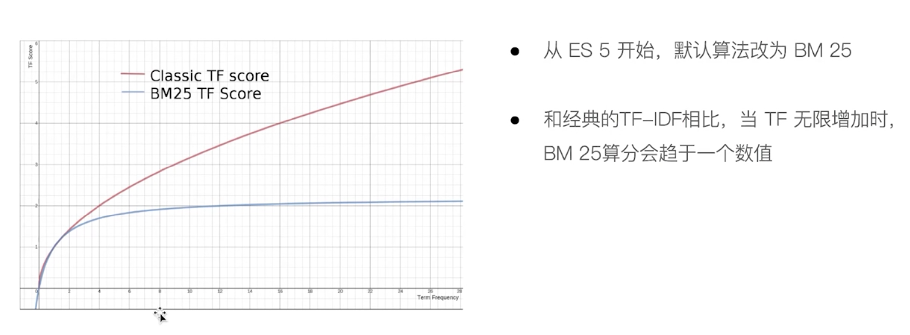
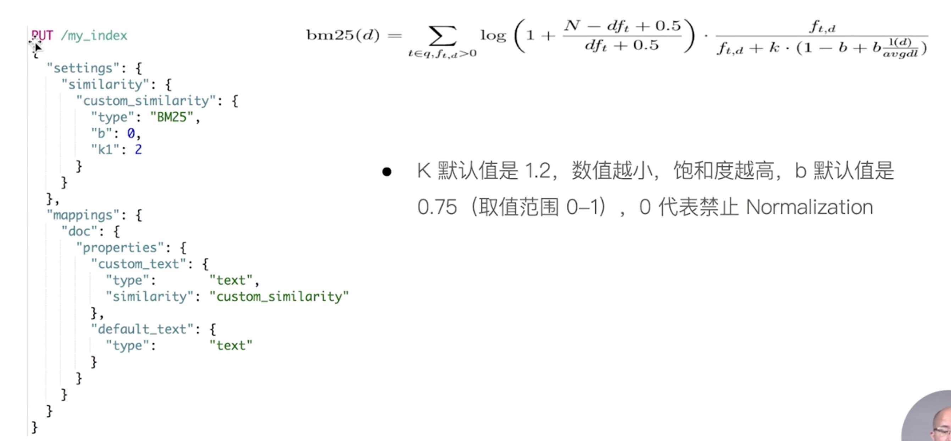

BM 25

Slide 40
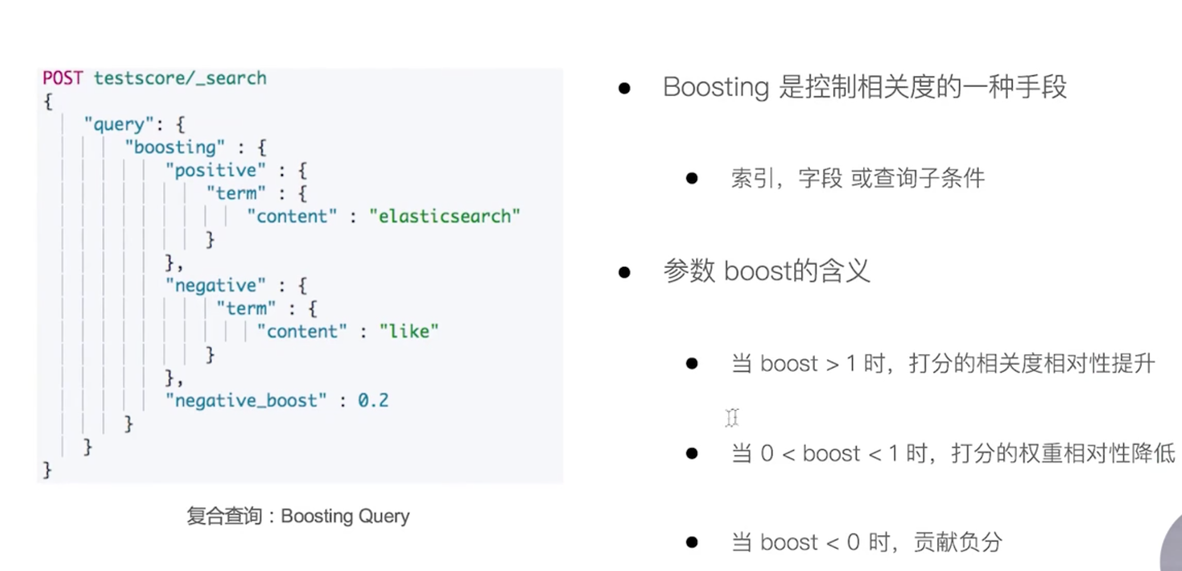

Boosting

Slide 41
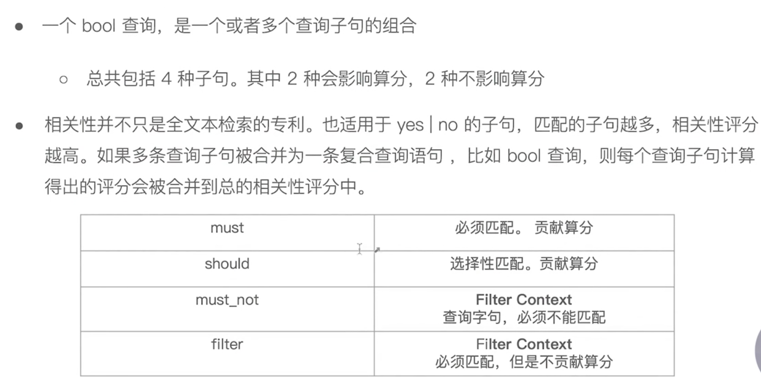

嵌套查询

Slide 42
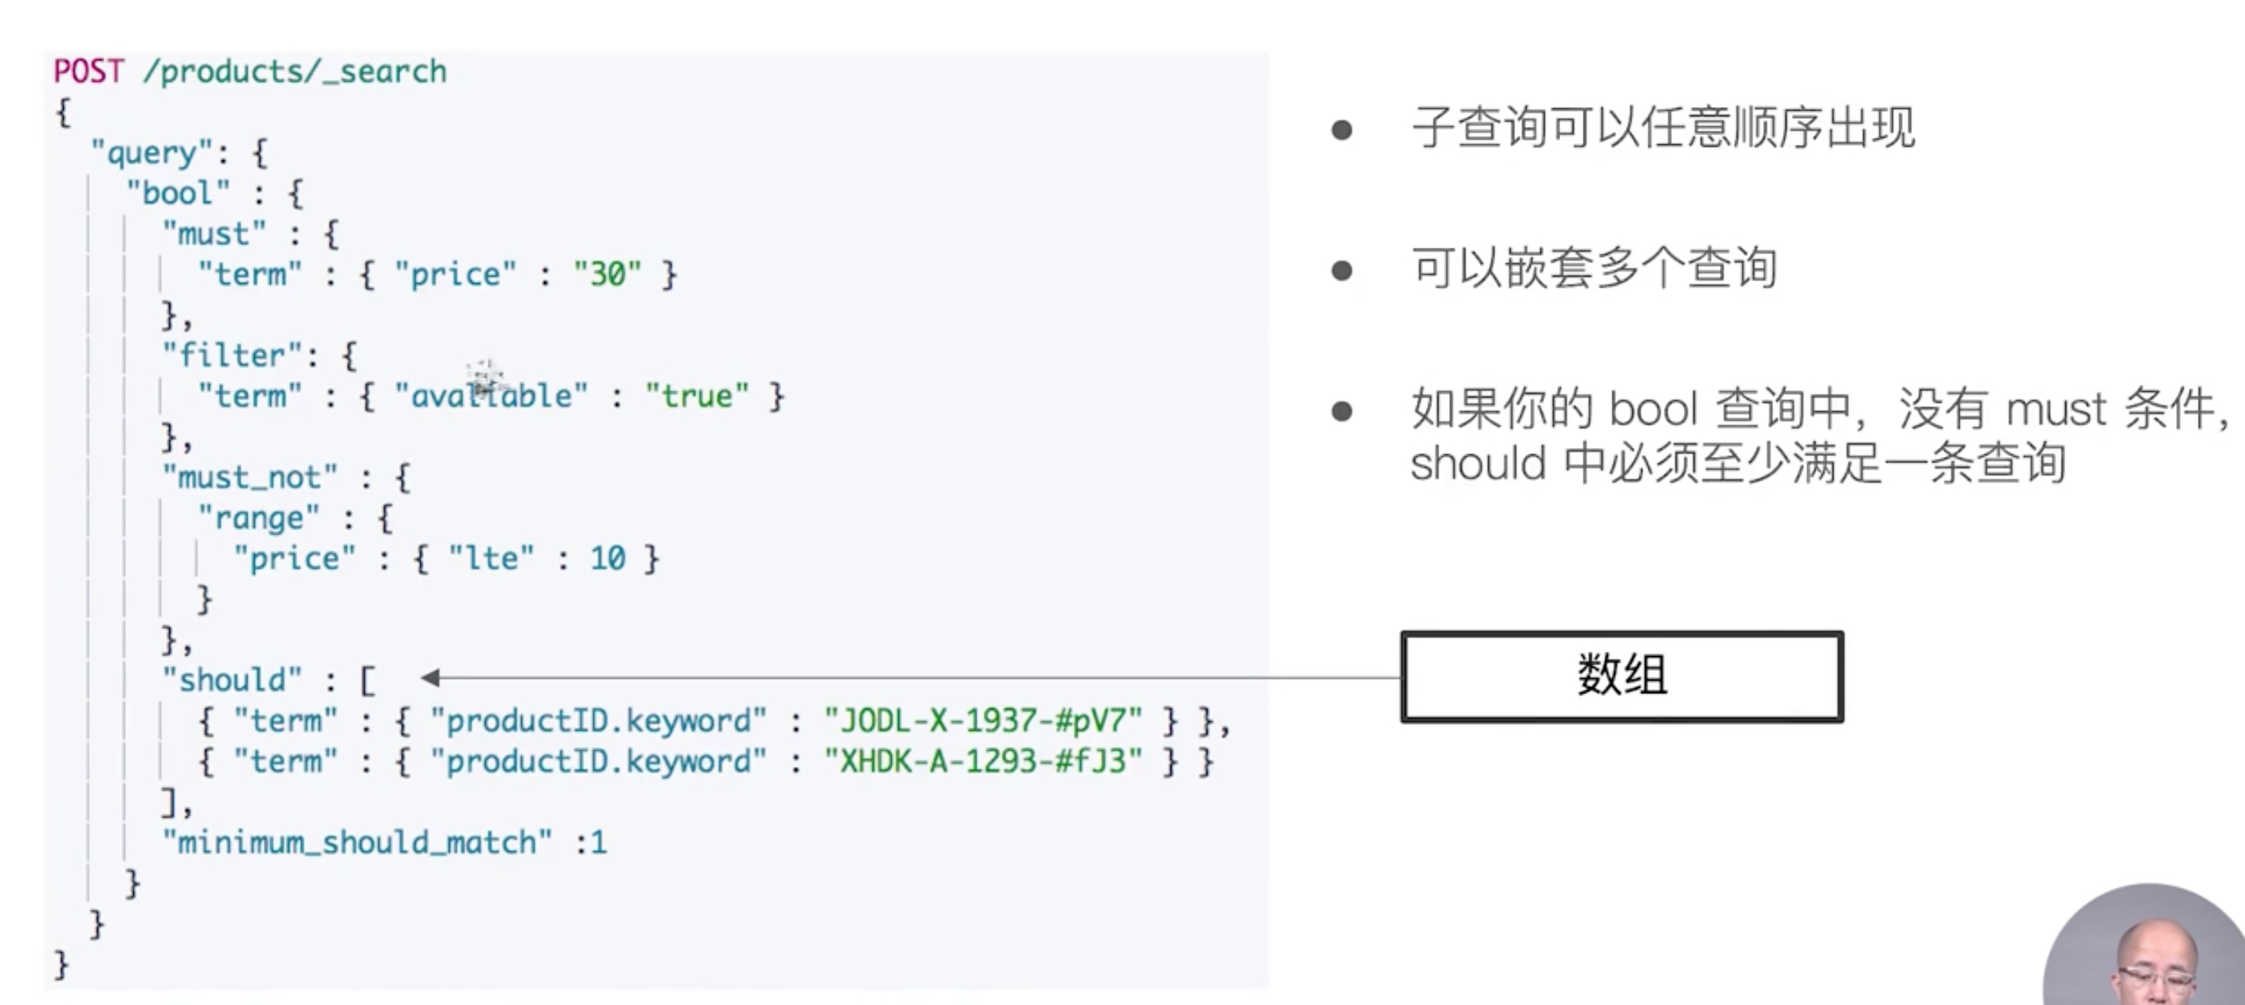

嵌套查询

Slide 43
多字段查询
Dis Max/Best Fields
Most Fields
Cross Fields

